Slide 1
“Ζω ειρηνικά… Μια βάρκα που δεν βούλιαζε”
Διαγωνισμός καλών
πρακτικών/δράσεων πρόληψης
της βίας και της νεανικής
παραβατικότητας στο σχολείο
και προαγωγής της ενεργού
πολιτότητας

Slide 2
“Ζω ειρηνικά…
Μια βάρκα που δεν βούλιαζε”
Διευθύνουσα: Νίκη Χατζηγαβριήλ-Σιεκκέρη
Εκπαιδευτικοί σχολείου: Χρύσω Δημητρίου
Δήμητρα Δημητρίου
Εκπαιδευτικοί ΔΡΑΣΕ: Στέλλα Αβραμίδου
Ειρήνη Μιχαήλ
Γεωργία Θρασυβούλου
Άντρη Χατζησολωμού
Και οι Φοιτήτριες: Αγγέλικα Ττεραλή
Ιωάννα Φακοντή
Δημόσιο Νηπιαγωγείο Καϊμακλίου Γ΄
Σχολική Χρονιά: 2019-2020

Slide 3
“Ζω ειρηνικά…
Μια βάρκα που δεν βούλιαζε”
Δημόσιο Νηπιαγωγείο Γ΄ Καϊμακλίου
Σχολική Χρονιά: 2019-2020
Διευθύνουσα: Νίκη Χατζηγαβριήλ-Σιεκκέρη
Εκπαιδευτικοί: Χρύσω Δημητρίου
Δήμητρα Δημητρίου

Slide 4
Με αφορμή το παραμύθι: «Μια βάρκα που δεν βούλιαζε»
Βαθμίδα: Προδημοτική
Ζήτημα: Μετανάστευση – Προσφυγιά-Ειρηνική Συμβίωση
Διάρκεια: Νοέμβρης 2019 – Ιούνιος 2020
Οικολογία Σχολείου: Πλαίσιο μάθησης/ ιδιαιτερότητες σχολείου και κοινότητας: Το σχολείο βρίσκεται στην ακριτική περιοχή του Καϊμακλίου. Τα τελευταία χρόνια παρατηρείται μαζική έλευση μεταναστών κυρίως από την Συρία. Ως εκ τούτου αρκετά παιδιά δεν μιλούν την ελληνική γλώσσα στο σχολείο. Το γενικότερο κλίμα στο σχολείο είναι θετικό και οι συνάδελφοι κτίζουν ο κάθε ένας στις ιδέες του άλλου. Συνεργάζονται άψογα και είναι ζωντανά παραδείγματα για τους μικρούς μαθητές μας.

Slide 5
Προϋπάρχουσες γνώσεις και εμπειρίες, ενδιαφέροντα και ιδιαιτερότητες των παιδιών: Το ζήτημα της μετανάστευσης και της προσφυγιάς θα προσαρμοστεί στο επίπεδο των μαθητών (ηλικίες 4 – 6 ετών). Μέσα από όλες τις δραστηριότητές τα παιδιά έχουν τη δυνατότητα να εξωτερικεύσουν τα βιώματα τους με πολλούς και διαφορετικούς τρόπους
Σας περιγράφουμε μια σειρά μαθημάτων που έχουμε καταγράψει στα πλαίσια του project μας .
Εμβόλιμα έχουν μπει και πολλές άλλες δραστηριότητες οι οποίες θα παρατεθούν με φωτογραφίες.
Έχουν προηγηθεί και τα εξής μαθήματα : Εισαγωγή στην έννοια «Μετανάστευση – Προσφυγιά» μέσα από διάφορα γνωστικά αντικείμενα.
Μερικά παραμύθια που χρησιμοποιηθηκαν είναι «Το κουτί του Σιλάν», «Το μαγικό μολύβι της Μαλάλα», «Η βιβλιοθηκάριος της Βασόρας».
Μέσα από θεατρικές συμβάσεις, παιχνίδια, ταινίες, ποιήματα και τραγούδια \ πραγματοποιήται μια ολόπλευρη προσέγγιση του θέματος.

Slide 6
ΣΚΕΠΤΙΚΟ | ΣΤΟΧΟΙ ΜΕ ΒΑΣΗ ΤΙΣ ΕΠΙΔΙΩΞΕΙΣ
ΓΙΑΤΙ? Η ενότητα διερευνά ένα κοινωνικό ζήτημα, όπως είναι η μετανάστευση και η προσφυγιά. Μέσα από μια διαθεματική προσέγγιση της ενότητας με μαθήματα όπως η Γλωσσική Αγωγή, οι Κοινωνικές Σπουδές και οι Τέχνες τα παιδιά θα προβληματιστούν, θα συζητήσουν και θα εμπλακούν σε πολλές και διάφορες δραστηριότητες με αφορμή το πιο πάνω θέμα. Σημαντικές Αφορμήσεις για το project : Παραμύθι « Η βάρκα που δεν βούλιαζε» του Χριστόφορου Χριστοφόρου, Έργα τέχνης της υφάντριας Τζούλιας Αστραίου, Τραγούδι « Ένα παιδί ταξιδεύει» του συνθέτη και στιχουργού, Γιώργου Χατζηπιερή. Σημείωση :Οι προαναφερθείς, συγγραφέας και καλλιτέχνες, φιλοξενήθηκαν στο σχολείο μας, μίλησαν με τα παιδιά και στόχος μας ήταν να δημιουργήσουν από κοινού καινούρια έργα. Δυστυχώς τα γεγονότα με τον Κορωνοιό δεν μας επέτρεψαν να ολοκληρώσουμε το project μας .Τους ευχαριστούμε όμως από καρδιάς . | Τα παιδιά: Να αναγνωρίζουν ότι ο κάθε άνθρωπος έχει τις δικές του συνήθειες, εμπειρίες, κουλτούρα και βιώματα που κουβαλά μαζί του, ανεξαρτήτως του χώρου/τόπου που βρίσκεται τη δεδομένη χρονική στιγμή Να εντοπίζουν και ονομάζουν τις συνέπειες που προκύπτουν από τη μετανάστευση και να τις συσχετίζουν με άλλα ζητήματα αειφόρου ανάπτυξης, όπως η φτώχια, τα ανθρώπινα δικαιώματα, η ειρήνη και ασφάλεια κ.λπ. Να αντιληφθούν ότι πρέπει να σέβονται και να αποδέχονται τη διαφορετικότητα του κάθε ατόμου ανεξαρτήτως φυλής, φύλου, θρησκευτικών ή πολιτικών πεποιθήσεων και να αναθεωρήσουν στερεότυπα και παρωχημένες αντιλήψεις Να παράγουν με πολλαπλούς τρόπους (λεκτικά και σχεδιαστικά) και με ευχέρεια ιδέες, συνδέοντας τις με τις εμπειρίες και τη φαντασία τους.

Slide 7
Διδασκαλία 1: Εμπέδωση της έννοιας «Μετανάστευση – Προσφυγιά μέσα από το παραμύθι «Η βάρκα που δεν βούλιαζε»
1. Πριν την αφήγηση του παραμυθιού, τα παιδιά παρατηρώντας το εξώφυλλο καλούνται να προβλέψουν τους ήρωες, τι θα συμβεί, που εξελίσσεται η ιστορία.
2. Αφήγηση του παραμυθιού με παράλληλη χρήση των θεατρικών συμβάσεων. Ο τίτλος του παραμυθιού παραμένει μυστικός.
Παντομίμα: Τα παιδιά με κινήσεις και χειρονομίες αναπαριστούν το παραμύθι ενώ η νηπιαγωγός αφηγείται.
Ανίχνευση σκέψης: Οι εσωτερικές σκέψεις της ηρωίδας αναδύονται μέσα από το παιδί που υποδύεται τον ρόλο.
Ορίζοντας τον χώρο: Ο χώρος του δράματος ορίζεται μέσα από συγκεκριμένα όρια (π.χ. οριοθέτηση βάρκας με ένα σχοινί, χρήση μαντηλιών, μπόγων κ.ο.κ.)
Σάουντρακ: Τα παιδιά χρησιμοποιώντας την φωνή τους, το σώμα τους και διάφορα μουσικά όργανα δημιουργούν την ατμόσφαιρα του τόπου όπου διαδραματίζεται το παραμύθι – δράμα (θάλασσα).
3. Διακοπή αφήγησης στο σημείο της τρικυμίας. Τα παιδιά καλούνται να
σχεδιάζουν την ηρωίδα του παραμυθιού μέσα στο εικαστικό τους ημερολόγιο.
4. Η συνέχεια της αφήγησης θα γίνει στο επόμενο μάθημα.

Slide 8
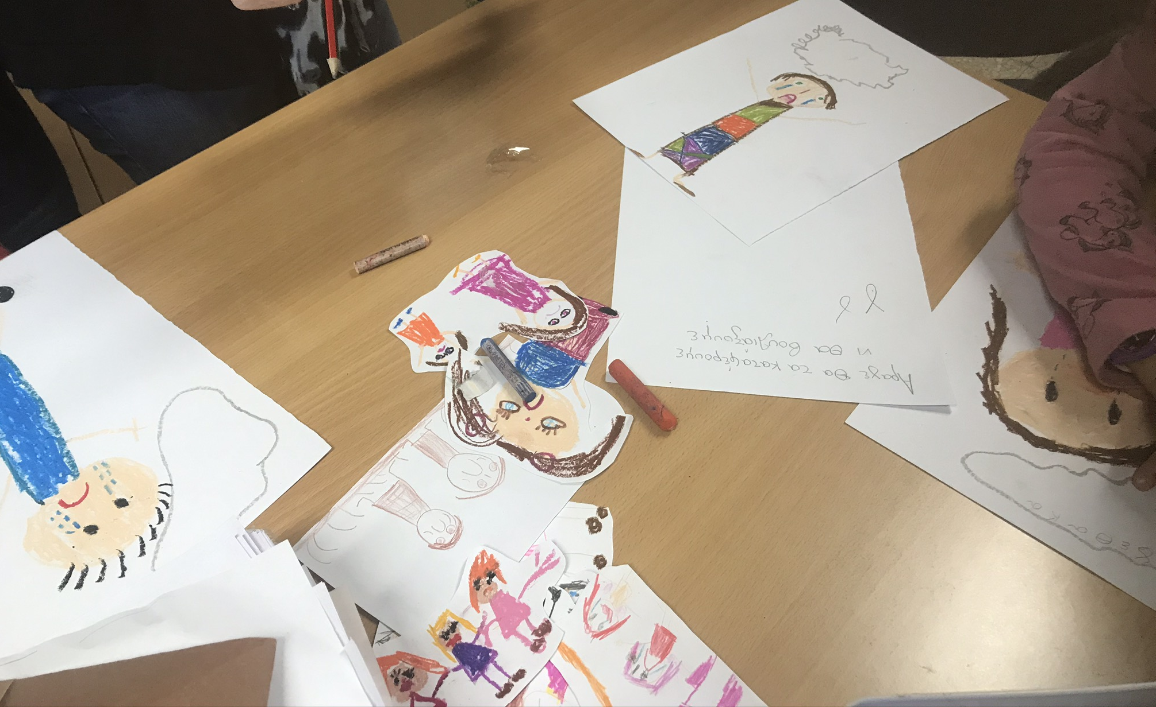
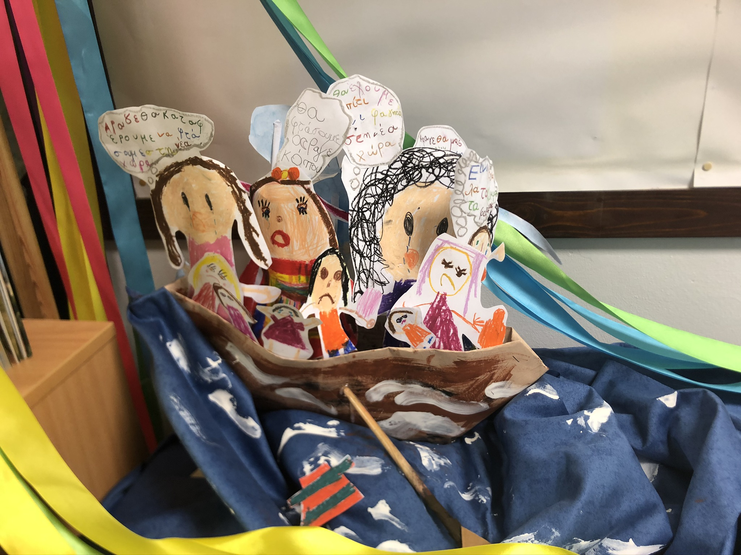

Slide 9
Διδασκαλία 2: Σύγκριση του τραγουδιού « Ένα παιδί ταξιδεύει» του Γιώργου Χατζηπιερή με την ιστορία του παραμυθιού «Η βάρκα που δεν βούλιαζε»
Ακολουθεί συνέχεια αφήγησης του παραμυθιού « Η βάρκα που δεν βούλιαζε» ενώ τα παιδιά προηγουμένως προβληματίζονται για το τι θα συμβεί στη συνέχεια του παραμυθιού.
Θάλασσα, βάρκα και μετανάστευση: Τα παιδιά προβληματίζονται για τους λόγους μετανάστευσης καθώς για το πώς συνηθίζουν να μεταναστεύουν οι κάτοικοι της γειτονικής Συρίας. Εντοπίζονται οι βασικές δυσκολίες κατά τη διάρκεια του ταξιδιού.
Στην συνέχεια ακολουθεί ακρόαση του τραγουδιού «Ένα παιδί ταξιδεύει» σε στίχους και μουσική του Γιώργου Χατζηπιερή. Παρουσιάζεται το μουσικό κομμάτι και γίνεται σύγκριση με την ιστορία του παραμυθιού. Εντοπίζονται οι ομοιότητες και οι διαφορές.
Τα παιδιά καλούνται να φανταστούν πώς να είναι το παιδάκι μέσα στη βαρκούλα, πως νιώθει κ.τ.λ.. Στη συνέχεια το κάθε παιδί δημιουργεί την δική του χάρτινη βαρκούλα με το παιδάκι όπως το φαντάζεται.

Slide 10
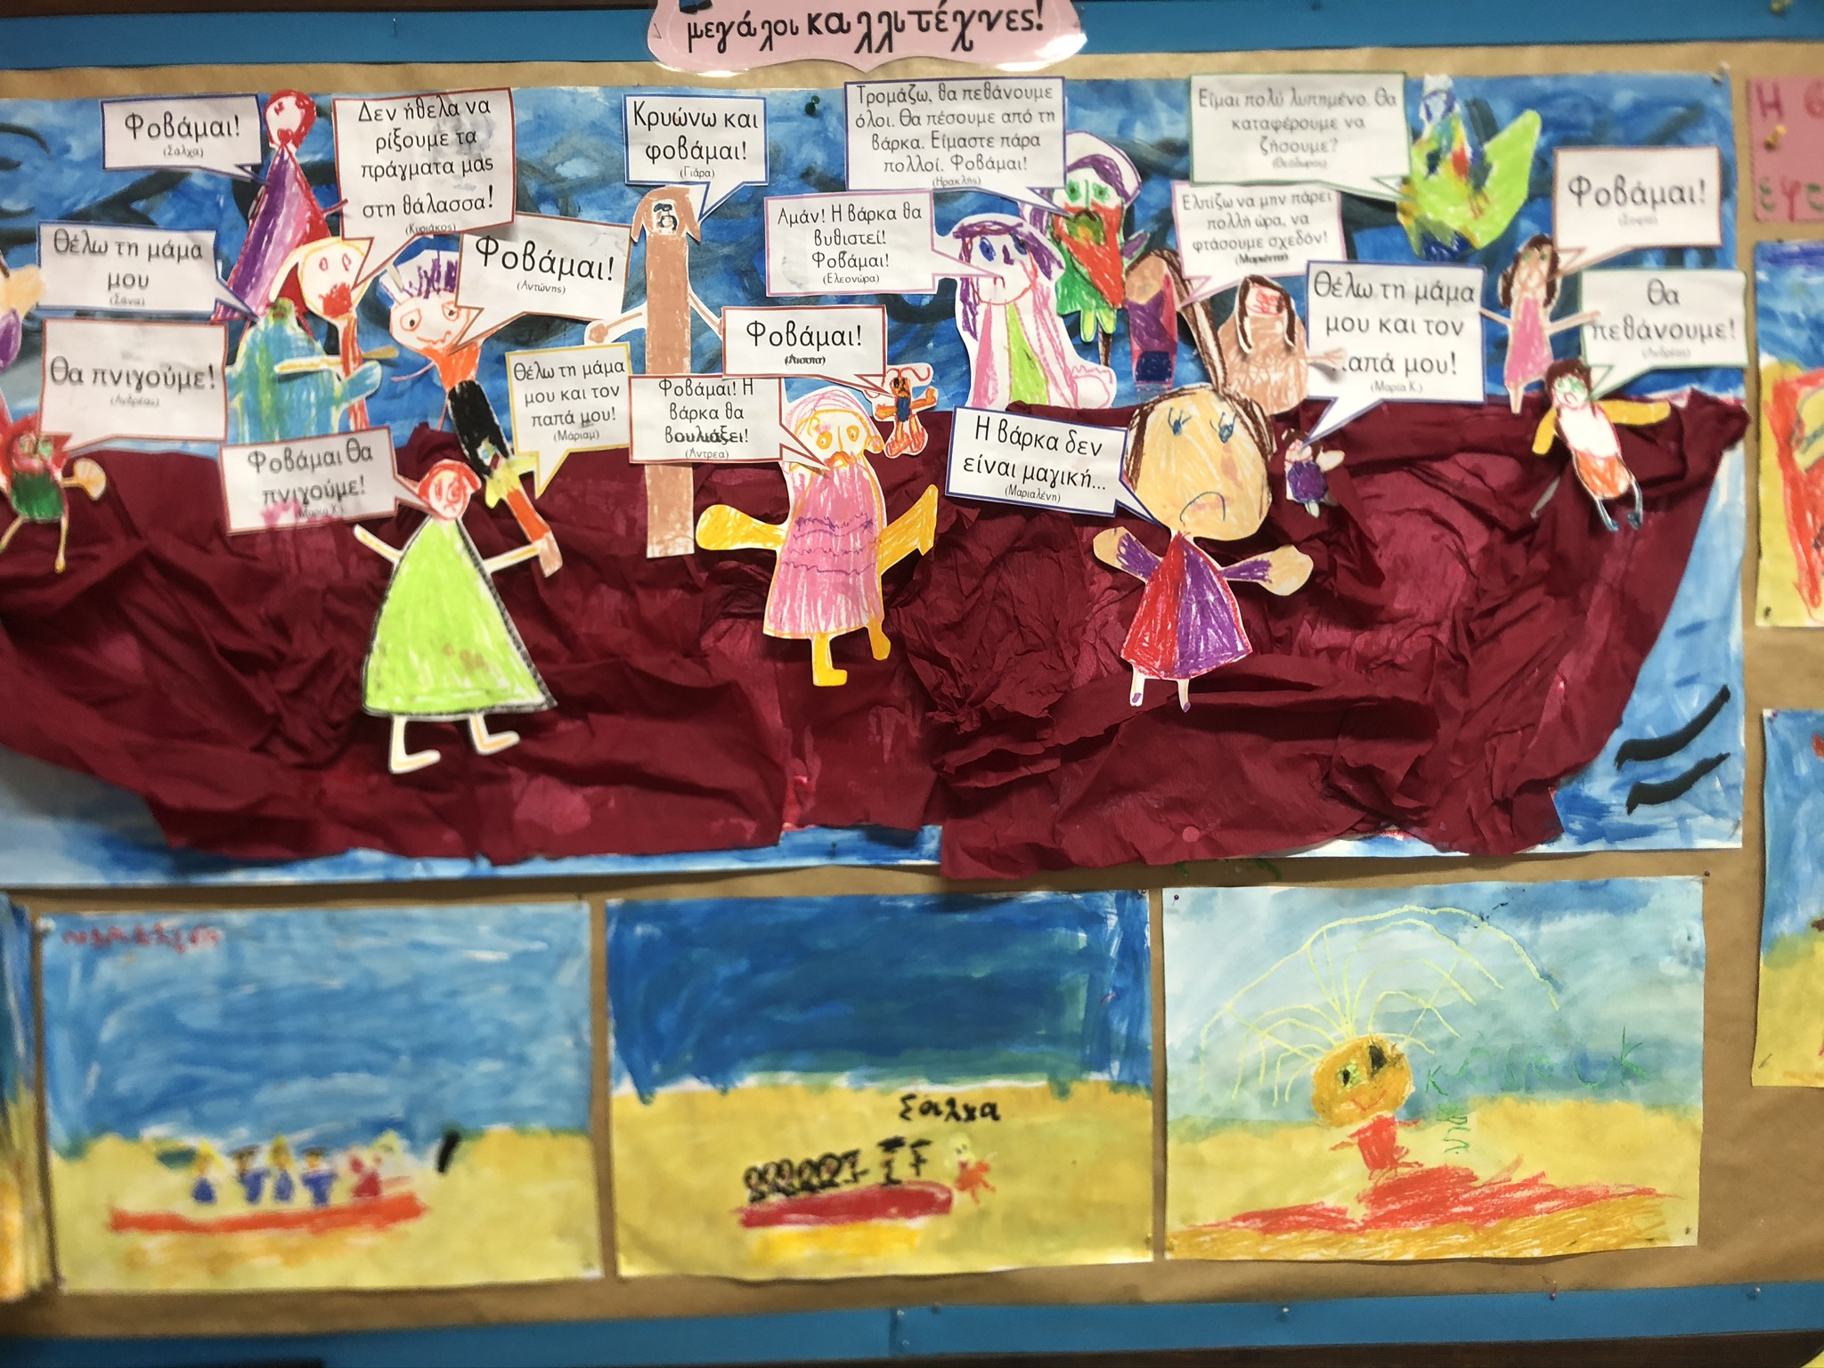

Slide 11
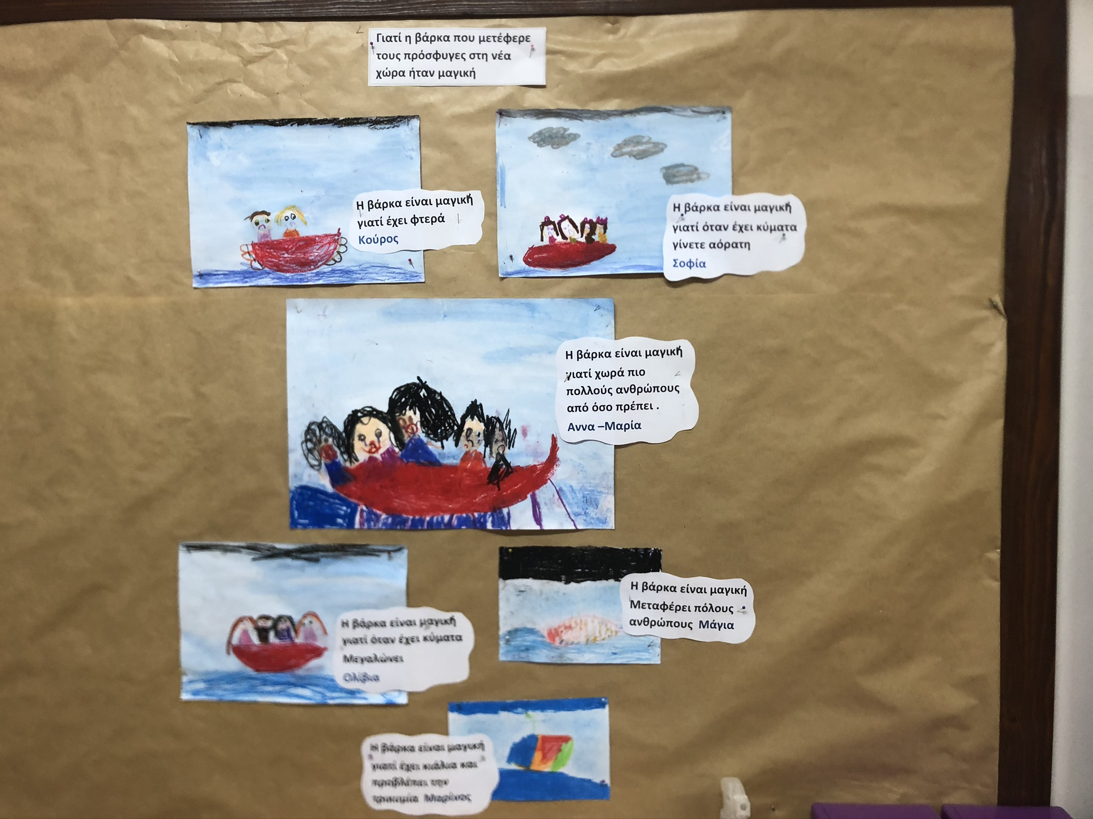
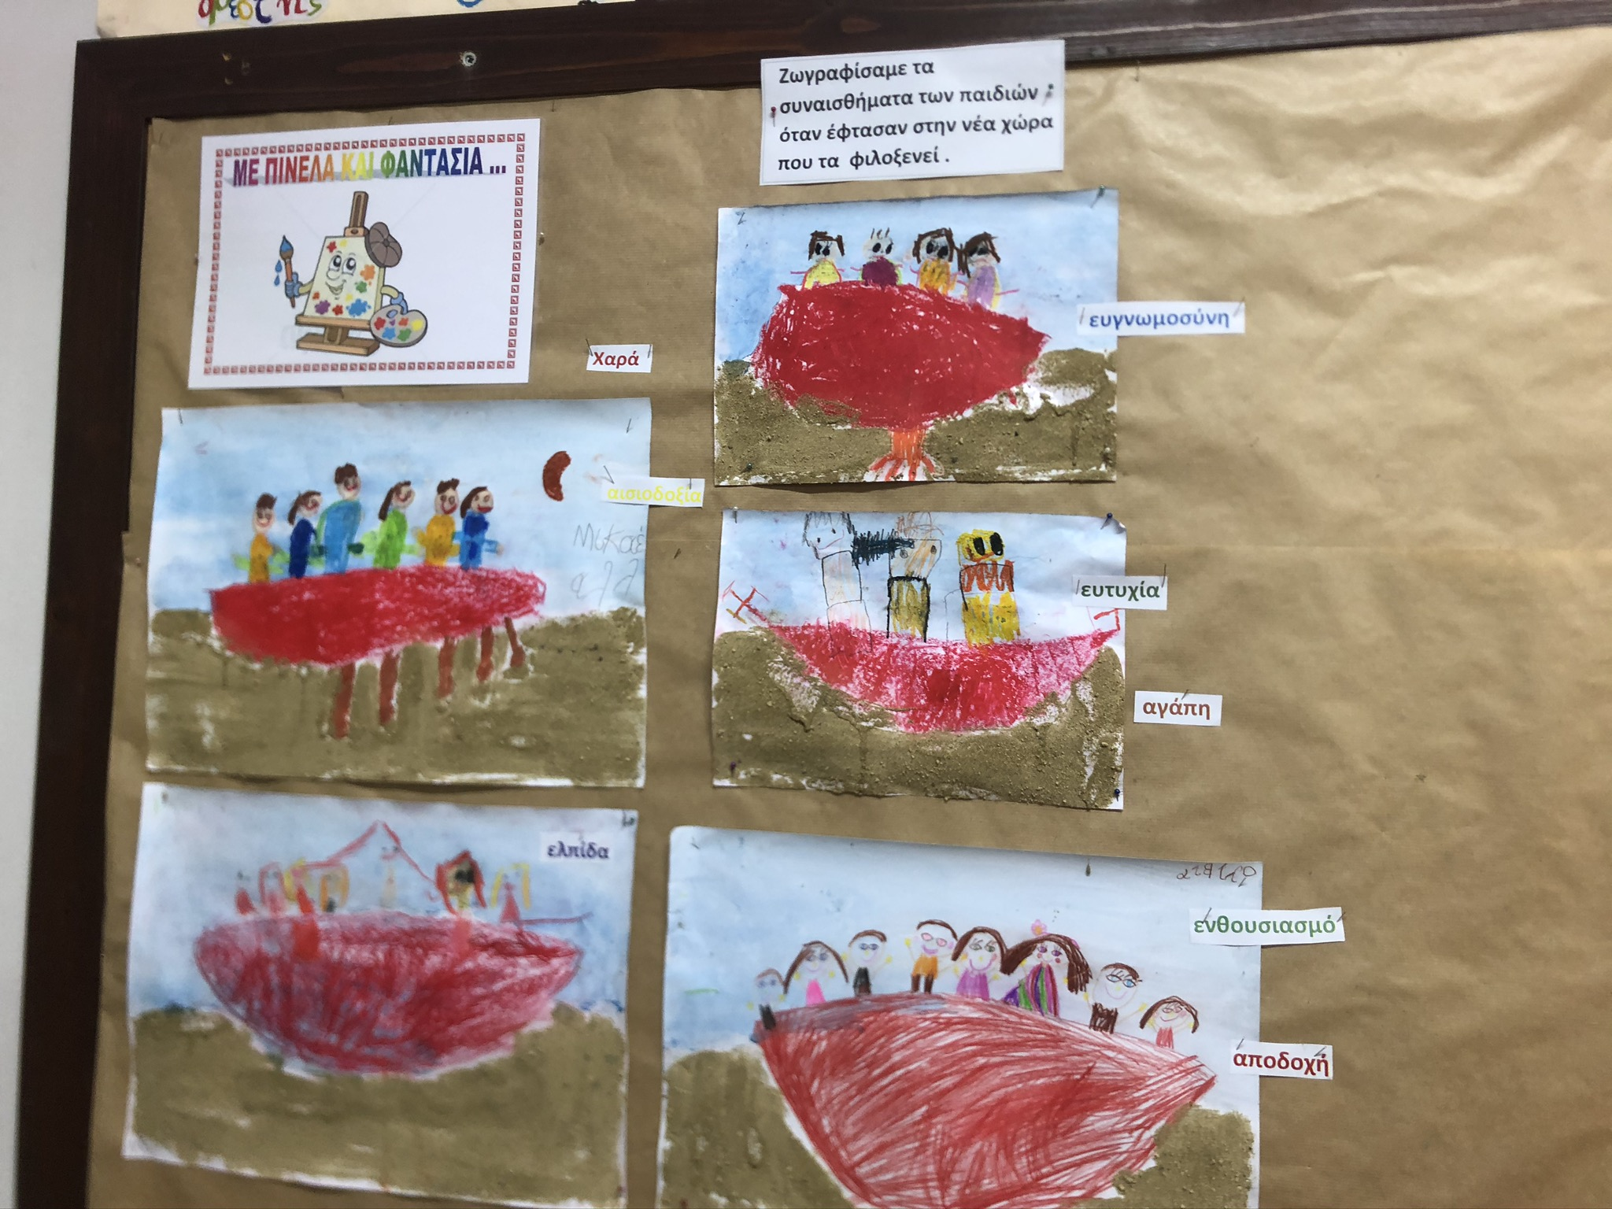

Slide 12
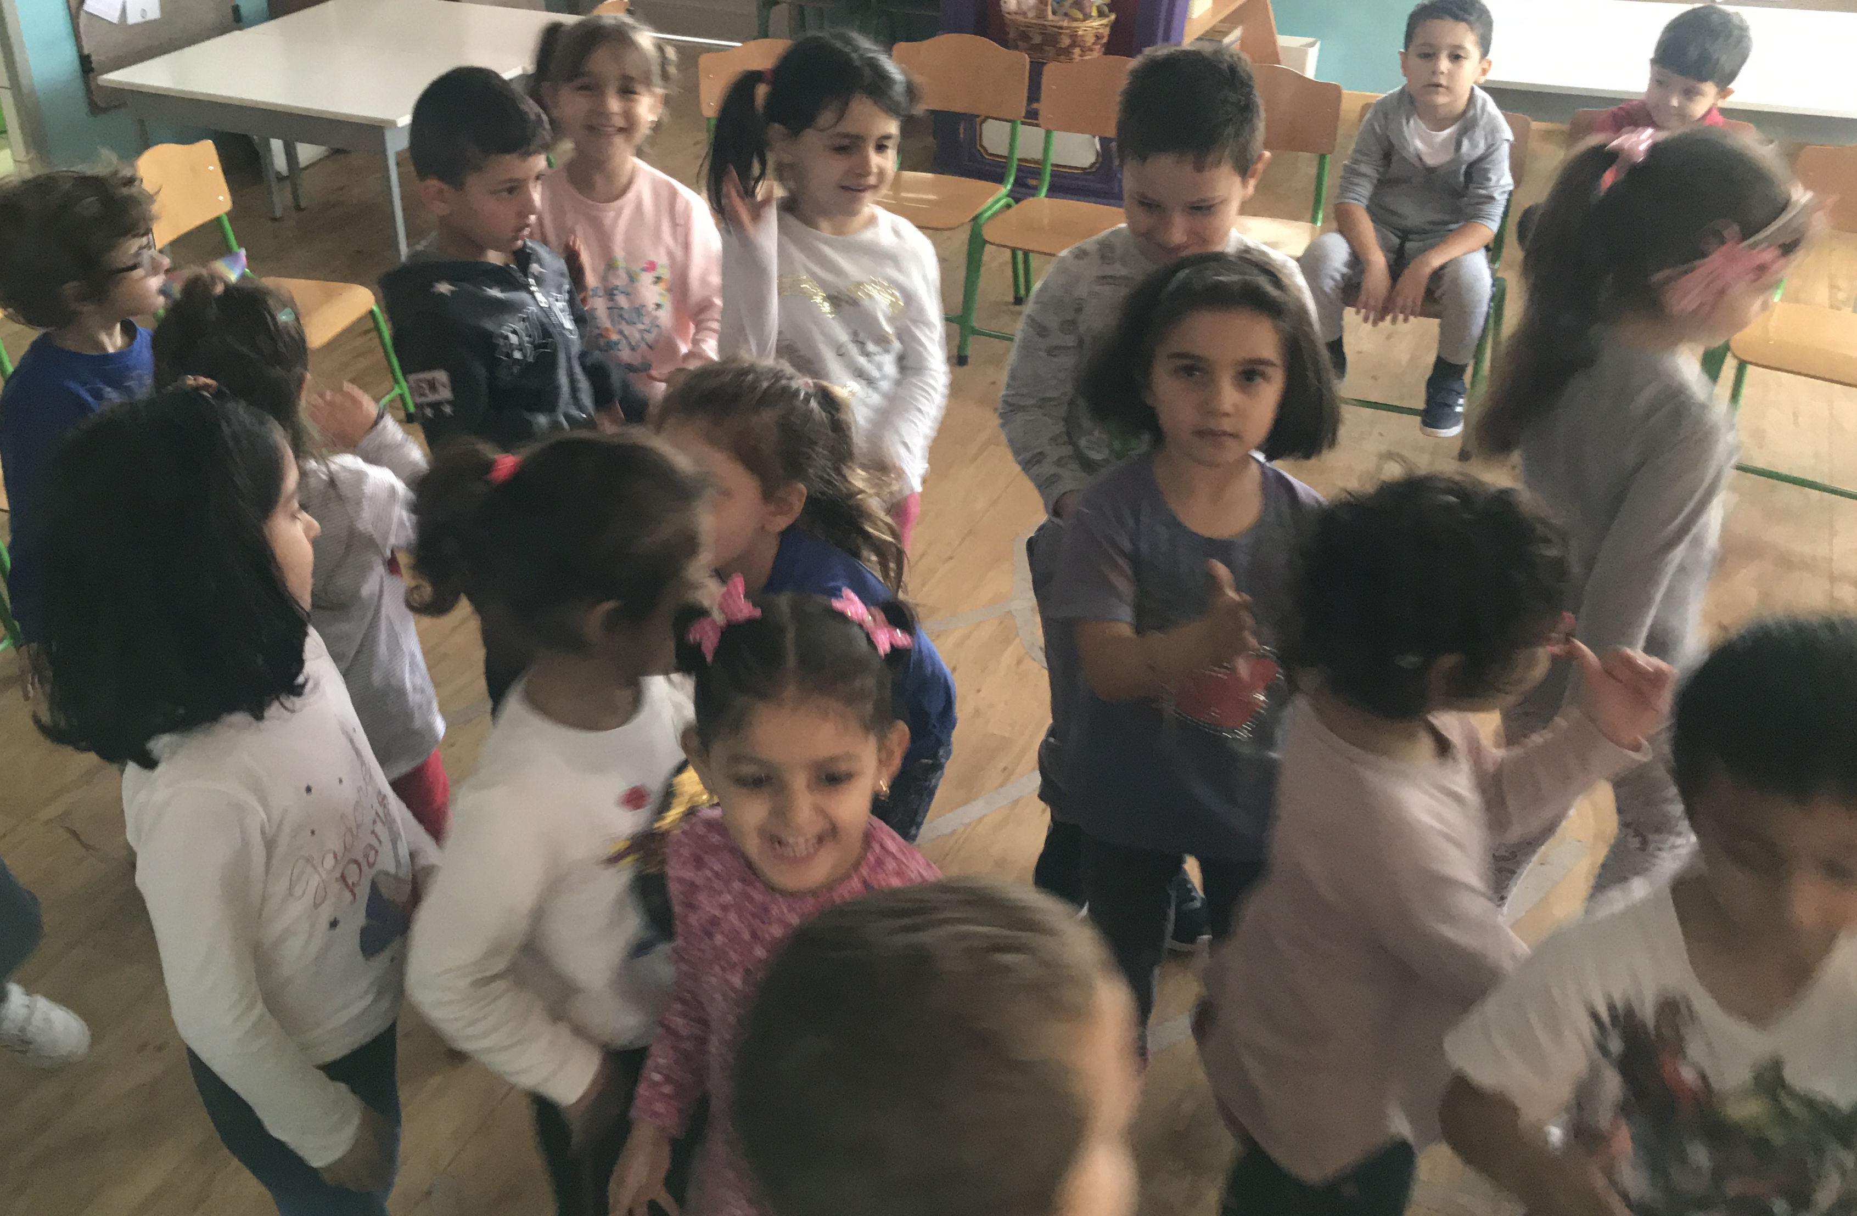
Διδασκαλία 3: «Το Κόκκινο Φόρεμα της Σαβέλ»
Πορεία Εργασίας:
Παιχνίδι(8΄):
Τα παιδιά κινούνται στον χώρο με την συνοδεία μουσικής κρατώντας
από μισή καρδία το κάθε ένα (υπάρχουν 12 μισές καρδίες 6 διαφορετικών χρωμάτων). Με το σύνθημα αλλαγή θα πρέπει να αλλάζουν την μισή καρδία που κρατάνε με το παιδί που βρίσκεται κοντά του. Όταν σταματήσει η μουσική πρέπει να βρει το υπόλοιπο μισό τους με το ίδιο χρώμα.
Στην συνέχεια στο παιχνίδι μπαίνει μια ολόκληρη καρδία με διαφορετικό χρώμα (αν ο αριθμός είναι ζυγός μπαίνει στο παιγνίδι και ο/η εκπαιδευτικός).Γίνεται η ίδια πορεία με προηγουμένως, μόνο που τώρα θα πρέπει τα υπόλοιπα παιδιά να έχουν στην έννοια τους να μην αφήσουν μόνη της την καινούρια καρδούλα που μπήκε στο παιχνίδι.
Μια βαλίτσα στην τάξη μας (Ερέθισμα)(5΄).
Πώς βρέθηκε η βαλίτσα εδώ;
Σε ποιον να ανήκει;
Τι μπορεί να περιέχει;
Σε ένα περίγραμμα βαλίτσας (ρόλος στον τοίχο)
καταγράφονται
οι απόψεις των παιδιών.

Slide 13
Αφήγηση :«Μέσα σε μια μέρα η Σαβέλ άφησε το σπίτι της και ό,τι άλλο αγαπούσε και ταξίδεψε σε μια μακρινή χώρα, στην άλλη άκρη της γης.
«Η χώρα μας δεν είναι πια ασφαλής», είχε πει η μητέρα της .
«Δεν μπορούμε να πάρουμε να πάρουμε πολλά πράγματα μαζί μας. Διάλεξε ένα πράγμα, αυτό που αγαπάς περισσότερο»
Η Σαβέλ διάλεξε…
Διάδρομος σκέψης(8΄): Εσείς αν θα φεύγατε από το σπίτι σας και ό,τι άλλο αγαπούσατε για να ταξιδέψετε σε μια μακρινή χώρα, στην άλλη άκρη της γης ποιο πράγμα που αγαπάτε περισσότερο θα διαλέγατε; Η νηπιαγωγός περνά ανάμεσα στα παιδιά και ακούει τις σκέψεις τους
Η βαλίτσα ανοίγει και παρουσιάζεται το περιεχόμενο της βαλίτσας. Ένα κόκκινο φόρεμα. Το κόκκινο φόρεμα που διάλεξε η Σαβέλ να πάρει μαζί της γιατί « της το είχε κάνει δώρο η αγαπημένη της γιαγιά στα γενέθλιά της».
Το παραμύθι προβάλλεται στον διαδραστικό πίνακα και η εκπαιδευτικός παρουσιάζει την πρώτη εικόνα.(παράρτημα)
Ζητάει από τα παιδιά να κινηθούν στον χώρο και όταν ακουστεί το σύνθημά να μείνουν ακίνητα προσπαθώντας να μιμηθούν την έκφραση της Σαβέλ . Καθώς η εκπαιδευτικός αγγίζει τον κάθε ένα(ανίχνευση σκέψης ) καλούνται να εκφράσουν σκέψεις και συναισθήματα της Σαβέλ καθώς φεύγουν από την πατρίδα τους.
Το ίδιο επαναλαμβάνεται με στόχο να ακουστούν τώρα οι σκέψεις και τα συναισθήματα της μητέρας.

Slide 14
Ο/η εκπαιδευτικός συνεχίζει την αφήγηση εμπλέκοντας σε αυτή βιωματικά τα παιδιά.(Δραματοποιημένη αφήγηση).
«Έφτασαν στην νέα τους πόλη με τις πρώτες βροχές του φθινοπώρου. Η Σαβέλ δεν είχε δει ποτέ κτήρια τόσο ψηλά και τόσους πολλούς ανθρώπους να πηγαινοέρχονται βιαστικοί.
Στο νέο της σχολείο η Σαβέλ δεν έπαιζε με τα άλλα παιδιά. «Γιατί φοράς πάντα το ίδιο φόρεμα;» την ρώτησε η Ελίνα, αλλά η Σαβέλ δεν απάντησε.
Σε αυτό το σημείο τοποθετείται στο κέντρο του κύκλου ένα ζευγάρι παπούτσια τυπωμέν. Όποιο παιδί θέλει πηγαίνει στο κέντρο του κύκλου, «μπαίνει στα παπούτσια» της Σαβέλ και λέει δυνατά την απάντηση που ποτέ δεν έδωσε η Σαβέλ(ενσυναίσθηση).
Αφήγηση : Οι γονείς της ανησυχούσαν πολύ για την συμπεριφορά της…Συνεχίζεται η αφήγηση του παραμυθιού και εμβόλιμα μπαίνουν νέα στοιχεία από την εκπαιδευτικό σε σχέση με τα ανθρώπινα δικαιώματα, που τώρα η Σαβέλ απολαμβάνει στην καινούρια πατρίδα.
Παράλληλες σκηνές : Τα παιδιά περπατάνε στον χώρο και όταν δοθεί το σύνθημα γίνονται ομάδες των 4-5 έχοντας μπροστά τους μια εικόνα η οποία απεικονίζει κάποιο από τα ανθρώπινα δικαιώματα. Ο/η εκπαιδευτικός σε ρόλο Σαβέλ περνά κοντά από κάθε ομάδα. Όταν περνά από μια ομάδα τότε αυτή ζωντανεύει και την συμβουλεύει να μην στεναχωριέται τώρα γιατί : ζει ειρηνικά, χωρίς πόλεμο, έχει δικαίωμα στην μόρφωση, έχει σπίτι και
την οικογένεια της, έχει φίλους…

Slide 15
Το Πολύχρωμο φόρεμα: τα κόκκινα φορέματα μπαίνουν μέσα στην βαλίτσα. Στον κύκλο τώρα κυκλοφορεί ένα πολύχρωμο ύφασμα το οποίο γυρίζει γύρω γύρω και όπου σταματά το παιδί το οποίο το κρατάει το τυλίγει γύρω του και εκφράζει γλωσσικά ή κινητικά τα αισθήματα που από εδώ και πέρα θα βιώνει η Σαβέλ.
Παιγνίδια στο πάρκο. Τα παιδιά μιμούνται διάφορα παιγνίδια που παίζουν τα παιδιά στο πάρκο (γύρω γύρω όλοι, κουτσό, κρυφτό) και κάθε τόσο, η μητέρα της Σαβέλ (εκπαιδευτικός σε ρόλο) τους τραβάει και μια φωτογραφία (παγωμένη εικόνα). Όλοι τώρα είναι χαρούμενοι.
Κλείσιμο: Αξιολόγηση/Συζήτηση
Ο/η εκπαιδευτικός συζητά με τα παιδιά : Αν αυτό το παραμύθι μας διδάσκει κάτι, πως μπορούμε να βοηθούμε εμείς σε αντίστοιχες περιπτώσεις, μήπως έτυχε κάτι παρόμοιο; Πως αντιδράσαμε; Πως βοηθήσαμε ή με ποιο τρόπο αντιμετωπίσαμε παιδιά με ανάλογα βιώματα; Γίνεται αναφορά εκ νέου και στις προϋπάρχουσες γνώσεις των παιδιών σε σχέση με τα δεινά της πατρίδας μας και την προσφυγιά.

Slide 16
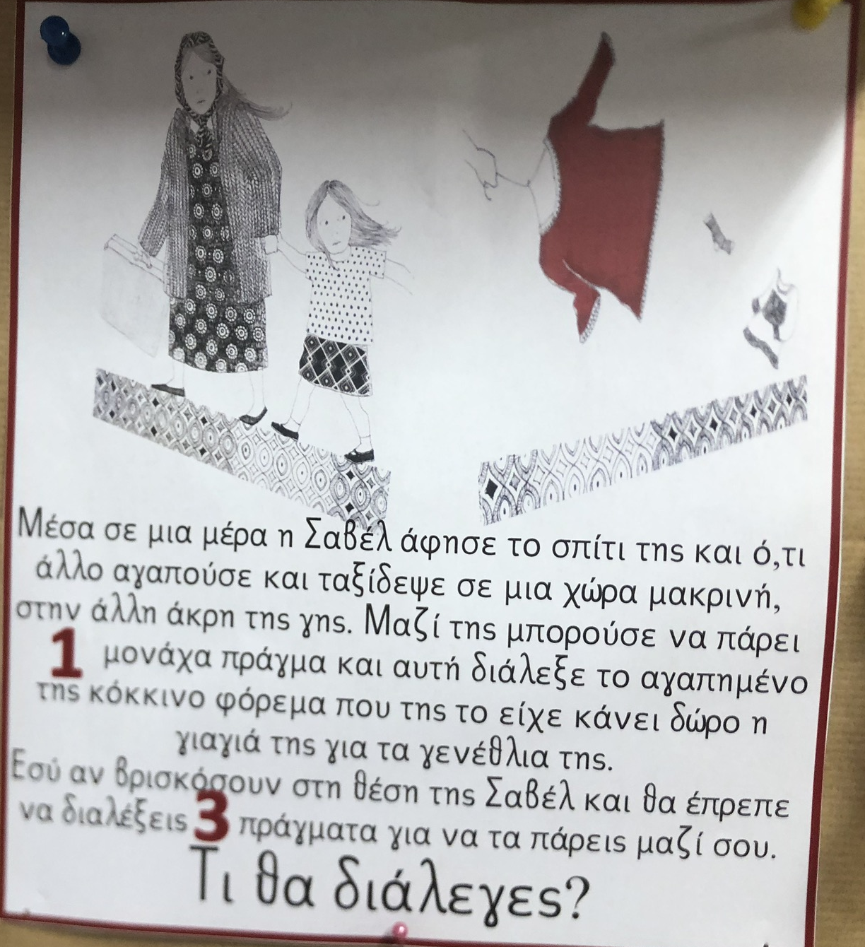
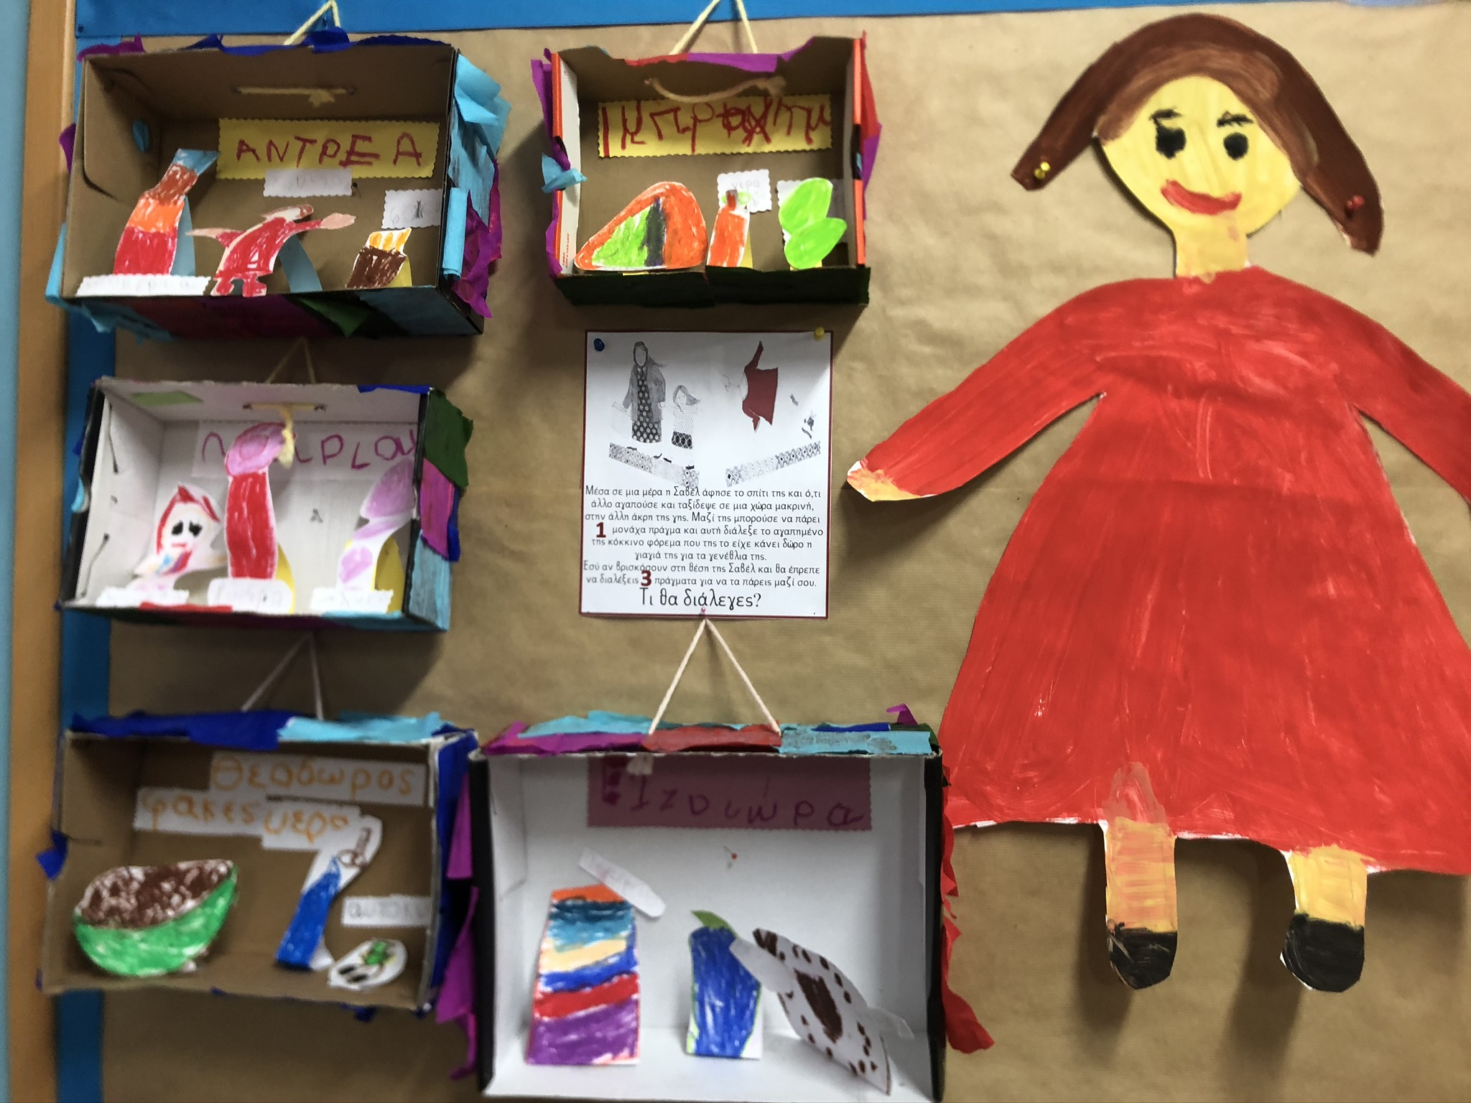

Slide 17
Διδασκαλία 4: «Φτιάχνουμε μια βάρκα, μια βάρκα μαγική…»
Έμφαση στους στόχους:
Η ηρωίδα του παραμυθιού « Η Βάρκα που δεν βούλιαζε» – δασκάλα σε ρόλο εμφανίζεται στα παιδιά. Μιλά μαζί με αυτά και τους λέει ότι ζει σε ένα αντίσκηνο τώρα εκεί στη παραλία. Μάλιστα καθημερινά ταξιδεύει μέσα στη βάρκα…παρέα με τους φίλους της. Θα μπορούσε να μείνει εδώ στο σχολείο μαζί τους αλλά θα ήθελε να χει κάπου εδώ το αντίσκηνο της, τους φίλους της και την βάρκα αυτή τη μαγική. Θέτουμε στα παιδιά τον προβληματισμό για το πώς θα μπορούσαν να κατασκευάσουν τρισδιάστατα την βάρκα αυτή την μαγική που είχε χαμόγελα. Στο σημείο αυτό τα παιδιά ενθαρρύνονται να σκεφτούν πότε η βάρκα είχε χαμόγελα και όμορφες στιγμές? Κατά την διάρκεια του ταξιδιού ή όταν έφτασε στην στεριά και γέμισε με πολλά πολλά παιδάκια.
Τα παιδιά προτρέπονται να επιλέξουν τη μορφή που θα ήθελαν να έχει η βάρκα τους καθώς και τα παιδιά που θα είναι μέσα.
Κάποια ερωτήματα που ίσως βοηθήσουν τα παιδιά είναι:
Ποια μορφή θα μπορούσε να έχει η βάρκα;
Από ποια υλικά θα είναι φτιαγμένη;
Πως θα φτιάξουμε τις φιγούρες των παιδιών;
Τι υλικά ίσως να χρειαστούμε;

Slide 18
Από πού θα τα προμηθευτούμε;
Που θα τοποθετήσουμε τη βάρκα με τα παιδιά?
Ποιος θα μπορούσε να μας βοηθήσει να φτιάξουμε παιδάκια – κούκλες και μια βάρκα? Από πού να ζητήσουμε βοήθεια? (Αν δεν εισηγηθούν τα παιδιά π.χ. ένα ζωγράφο, η νηπιαγωγός προτείνει στα παιδιά να ζητήσουν βοήθεια από καλλιτέχνες της κοινότητας μας). Τα παιδιά αναλαμβάνουν να ερευνήσουν με τους γονείς τους για την πιθανή ύπαρξη κάποιου καλλιτέχνη στην περιοχή. Επίσης επικοινωνούν μαζί με τον κοινοτάρχη.
3. Τα παιδιά σχεδιάζουν στο εικαστικό ημερολόγιο πως θα ήθελαν να φτιάξουν την κούκλα τους καθώς και την βάρκα.

Slide 19
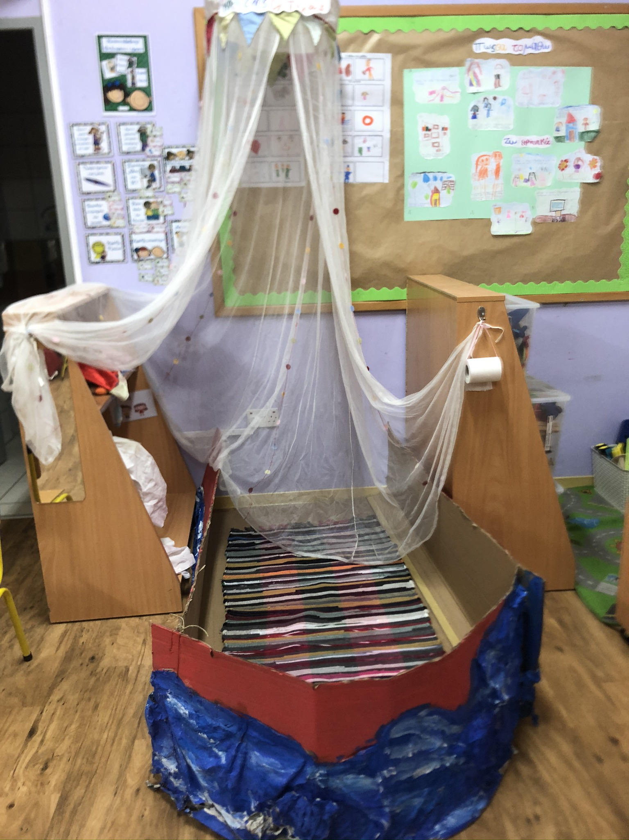
Φτιάξαμε την
δική μας
χαρούμενη
βάρκα

Slide 20
Διδασκαλία 5-6: «Φτιάχνουμε μια βάρκα, μια βάρκα μαγική…»
Ένα γράμμα φτάνει στο σχολείο. Αποστολέας του γράμματος είναι η σπουδαία καλλιτέχνης κα Τζούλια Αστραίου. Μέσα από το γράμμα της ενημερώνει τα παιδιά ότι ο κοινοτάρχης της μίλησε για τον προβληματισμό τους για την δημιουργία της βάρκας και των κούκλων. Θα μπορούσε να τους βοηθήσει έτσι προσκαλεί τα παιδιά να την επισκεφτούν στο εργαστήρι της για να δει πως μπορεί να βοηθήσει. Τα παιδιά απαντούν στο γράμμα της καλλιτέχνης.
Πραγματοποιείται η επίσκεψη στο εργαστήρι. Τα παιδιά γνωρίζονται με τις τεχνικές δημιουργίας υφαντών και παρατηρούν τα έργα τέχνης του καλλιτέχνη. Συζητούν με τον καλλιτέχνη για τις κατασκευές που επιθυμούν να φτιάξουν.
Τα παιδιά παρουσιάζουν μέσα από το εικαστικό τους ημερολόγιο τι ακριβώς θέλουν να φτιάξουν (βάρκα και κούκλες).
Τα παιδιά πειραματίζονται με την τεχνική της υφαντικής δημιουργώντας μικρά υφαντά.

Slide 21
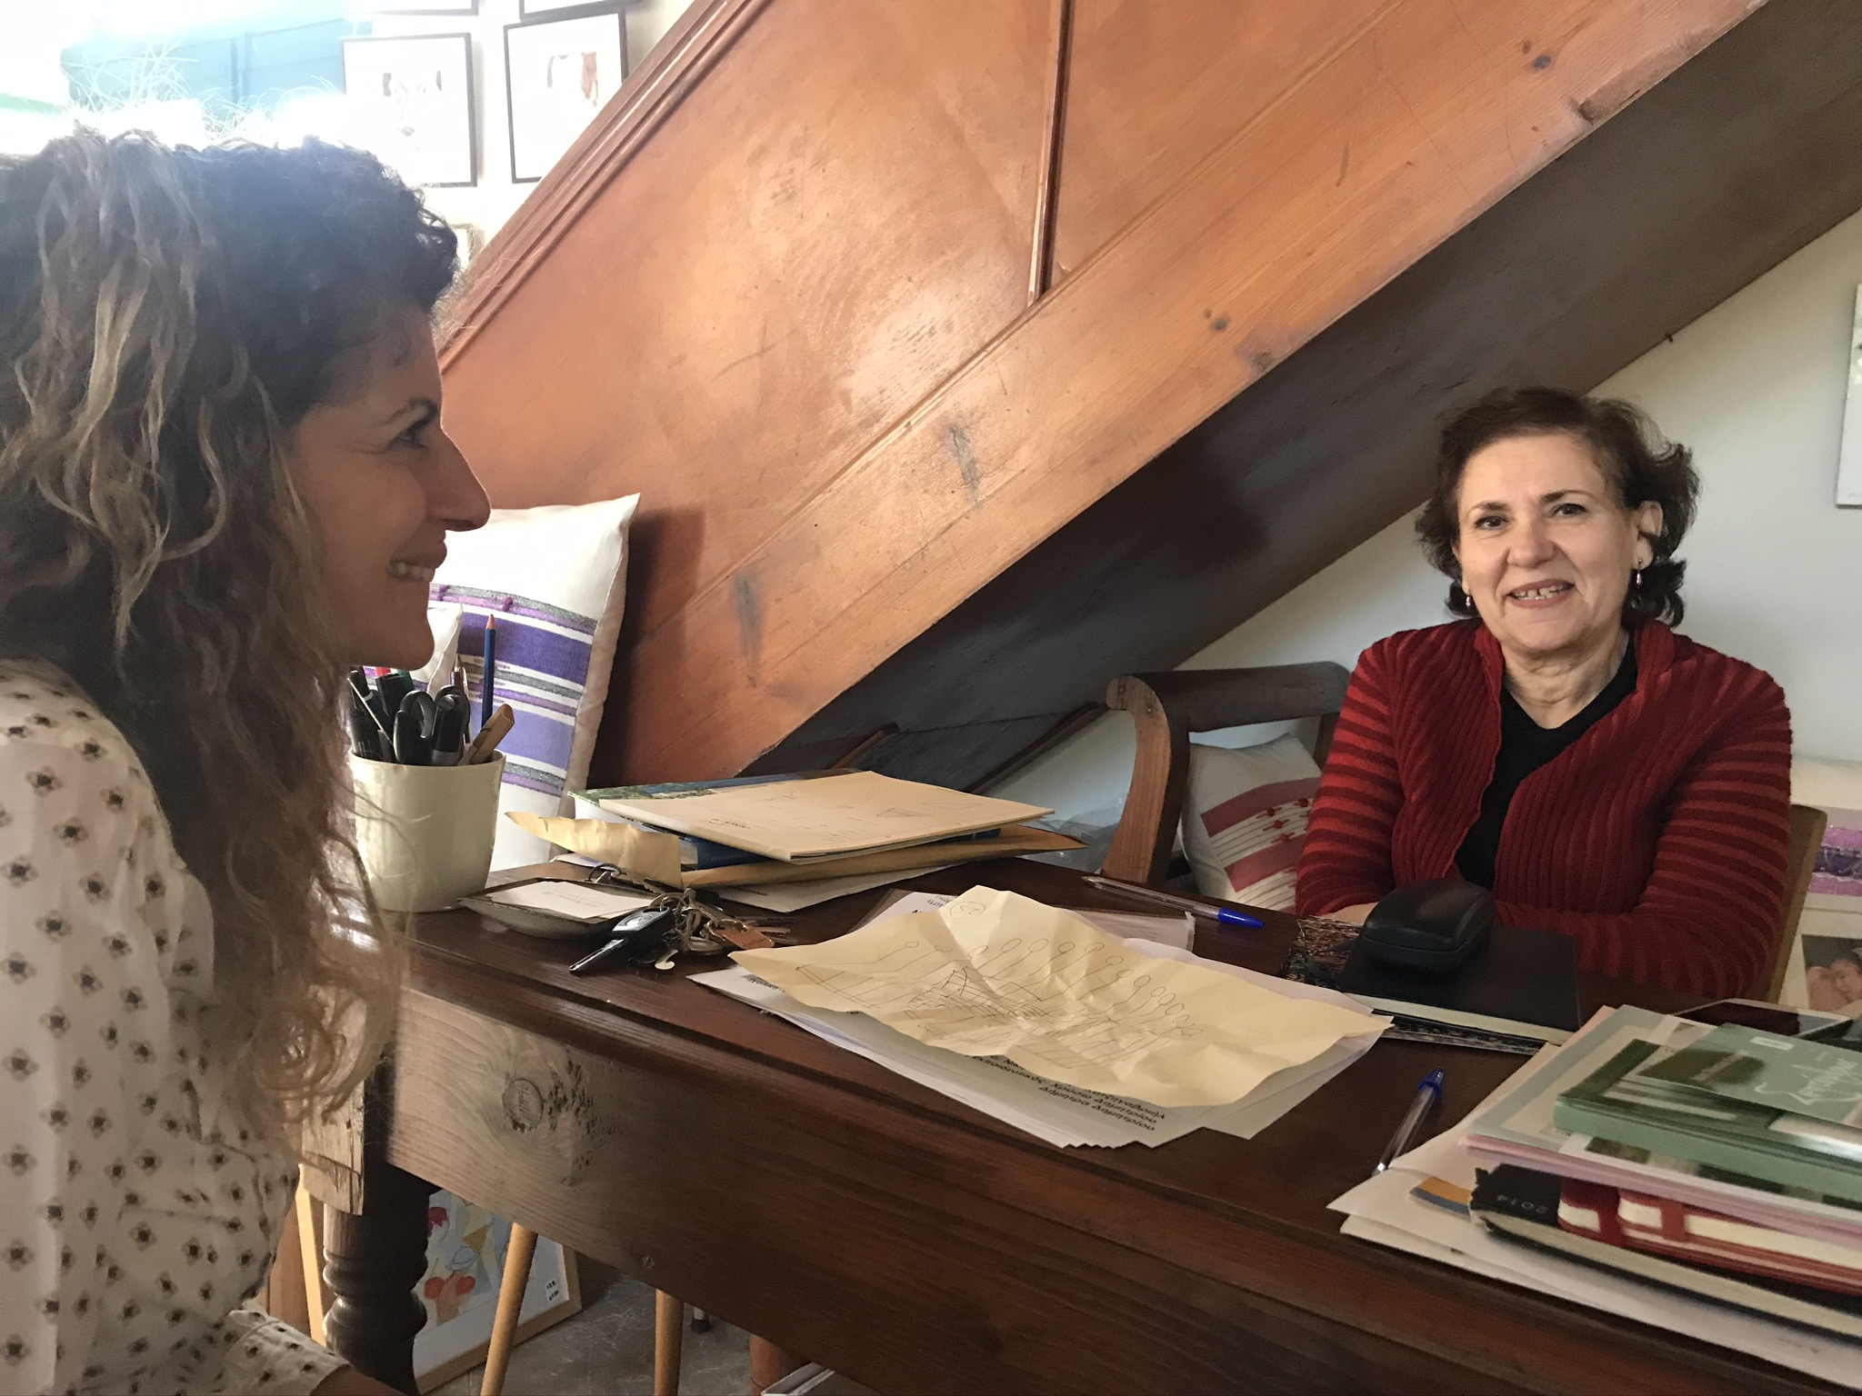
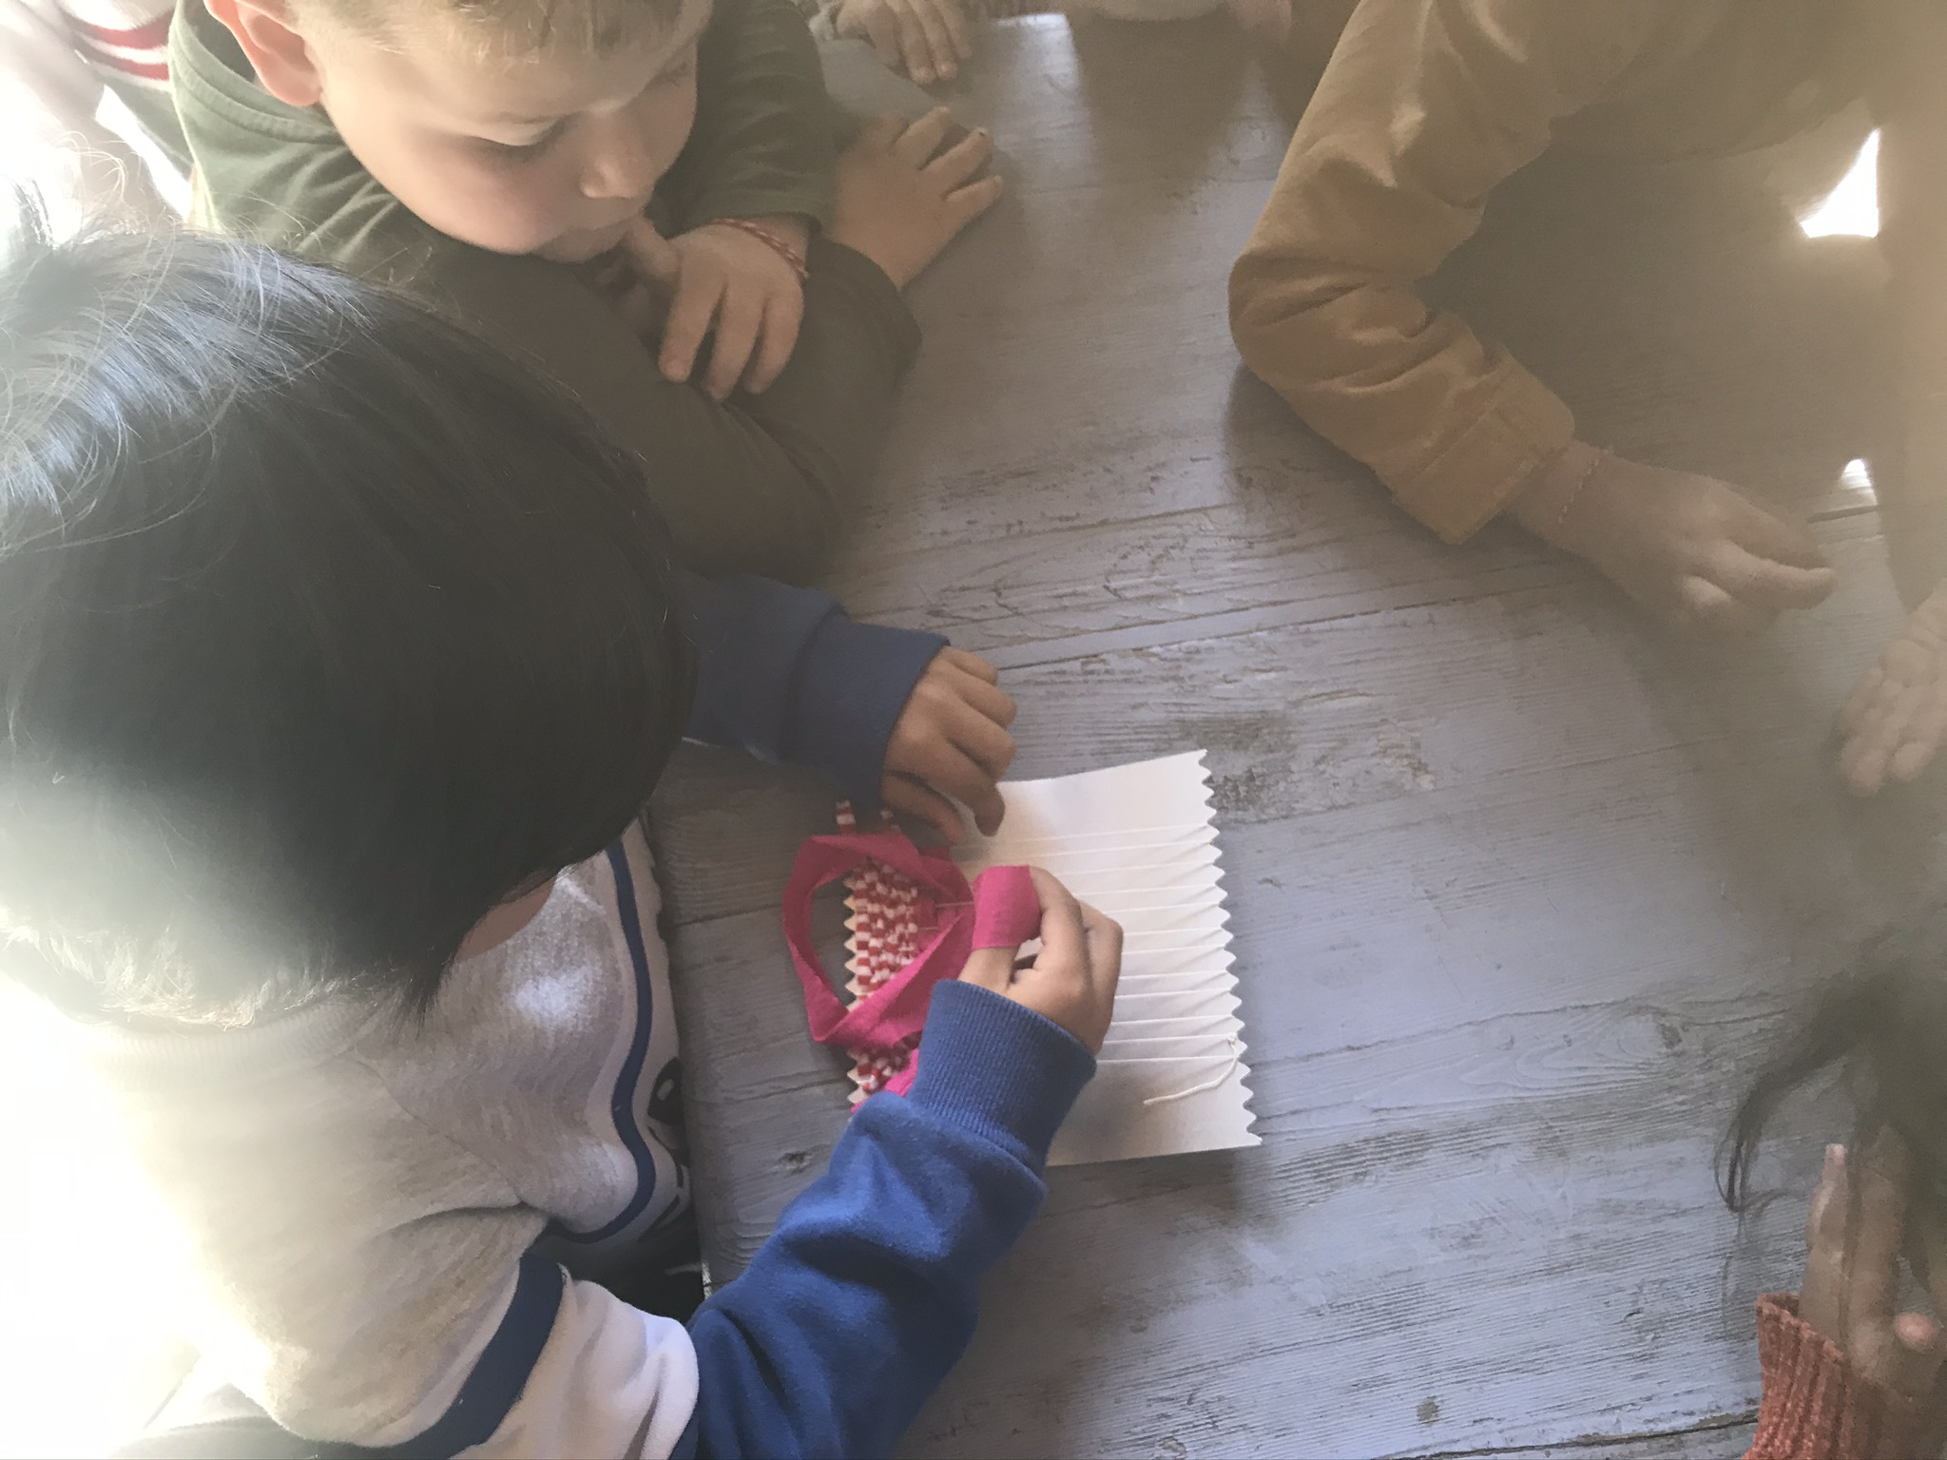
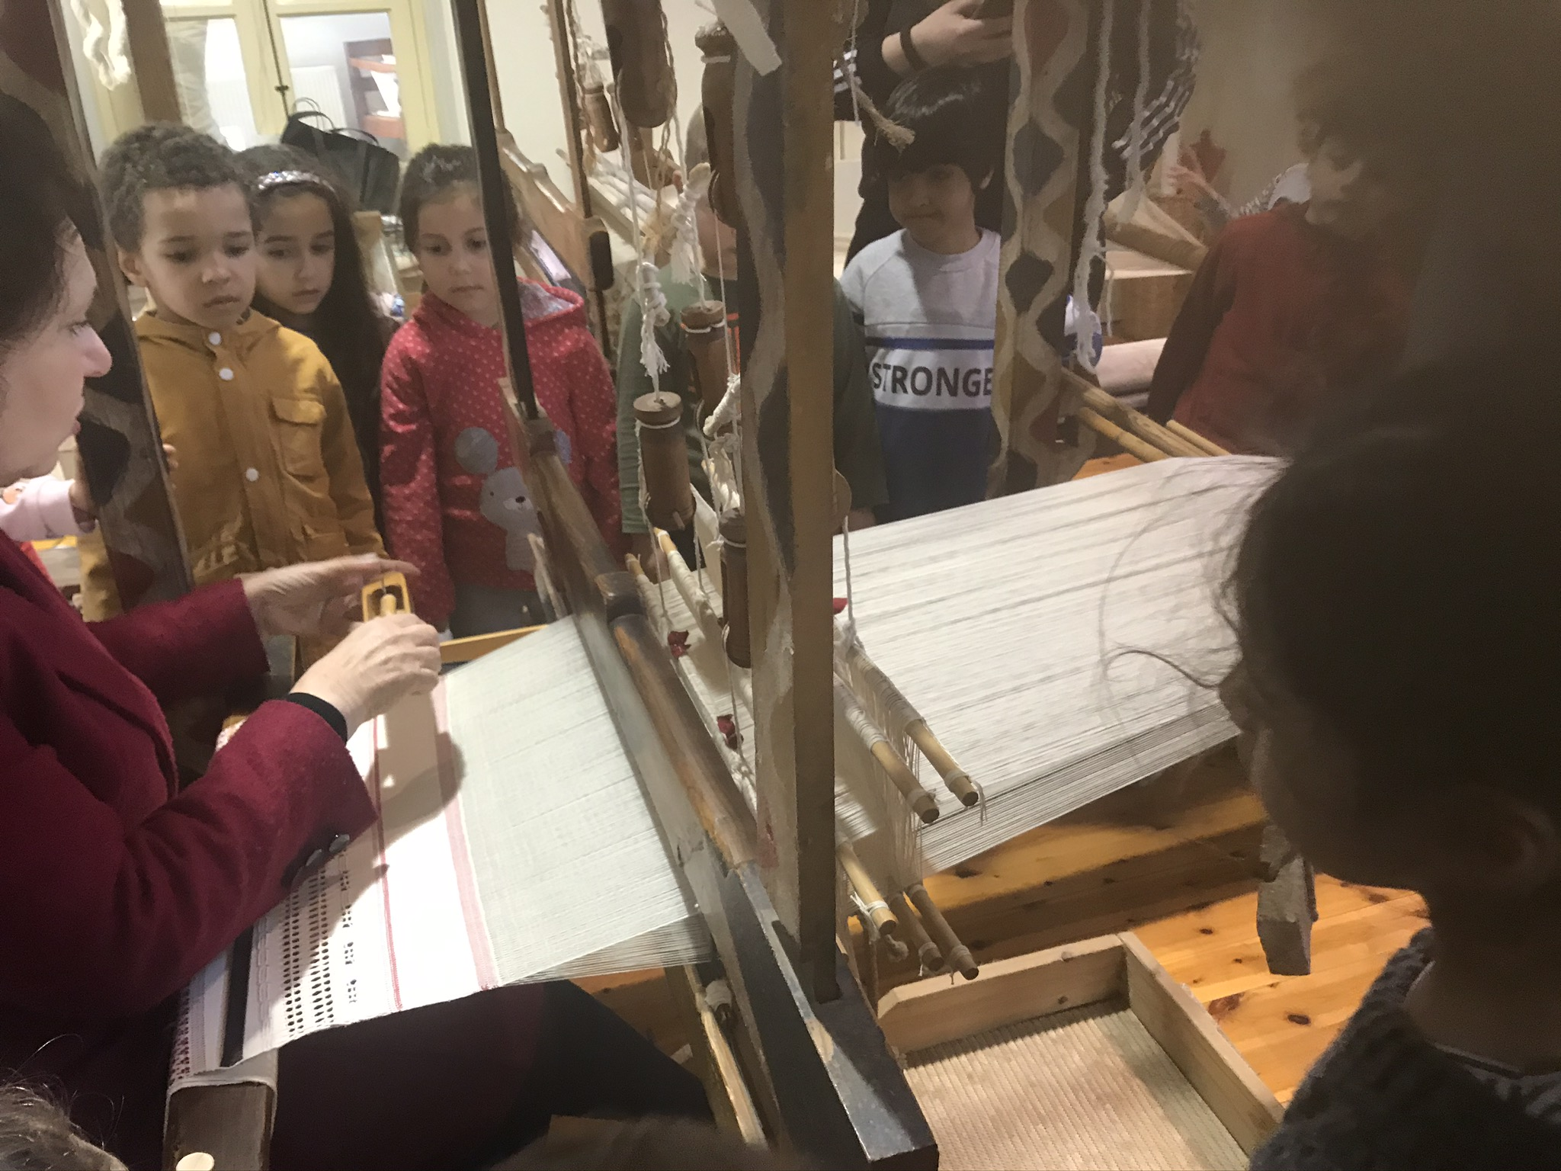

Slide 22
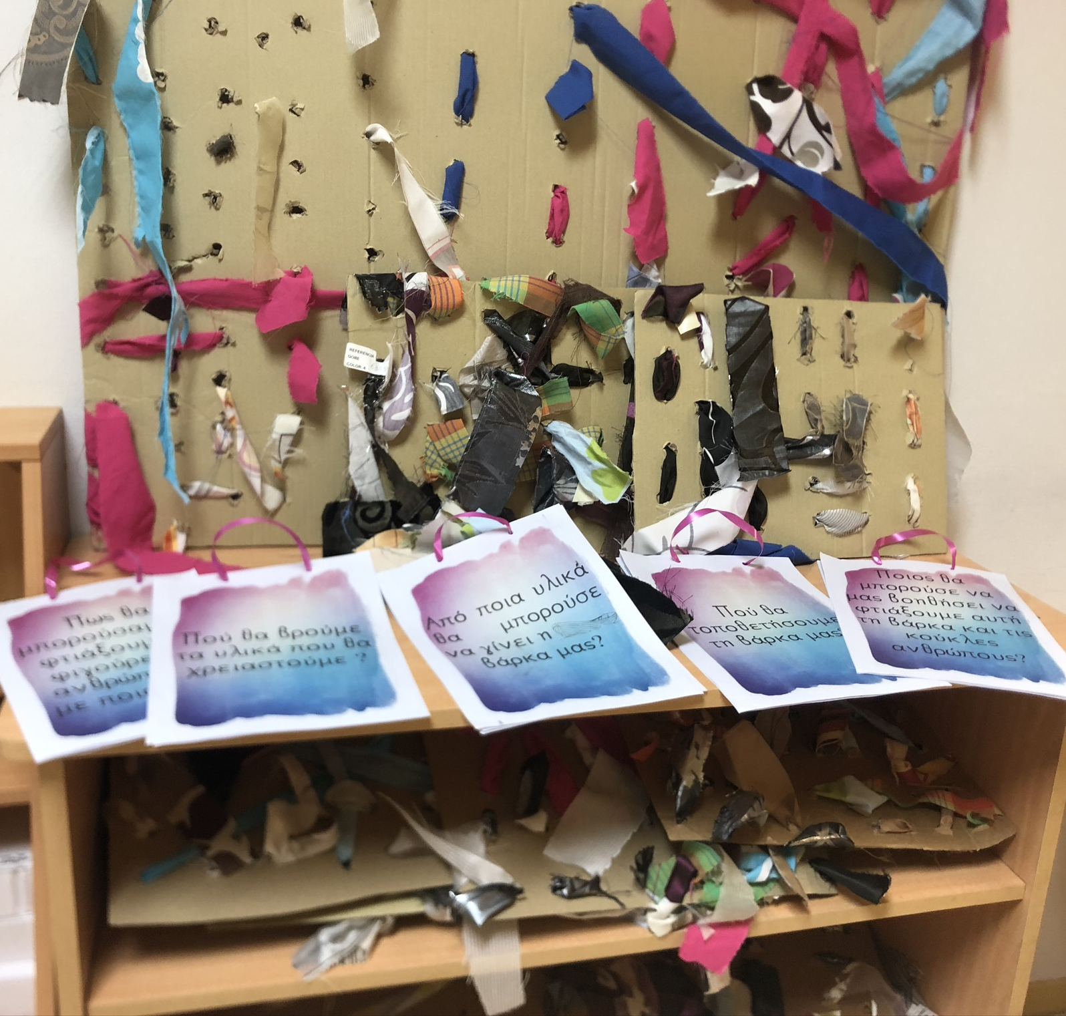
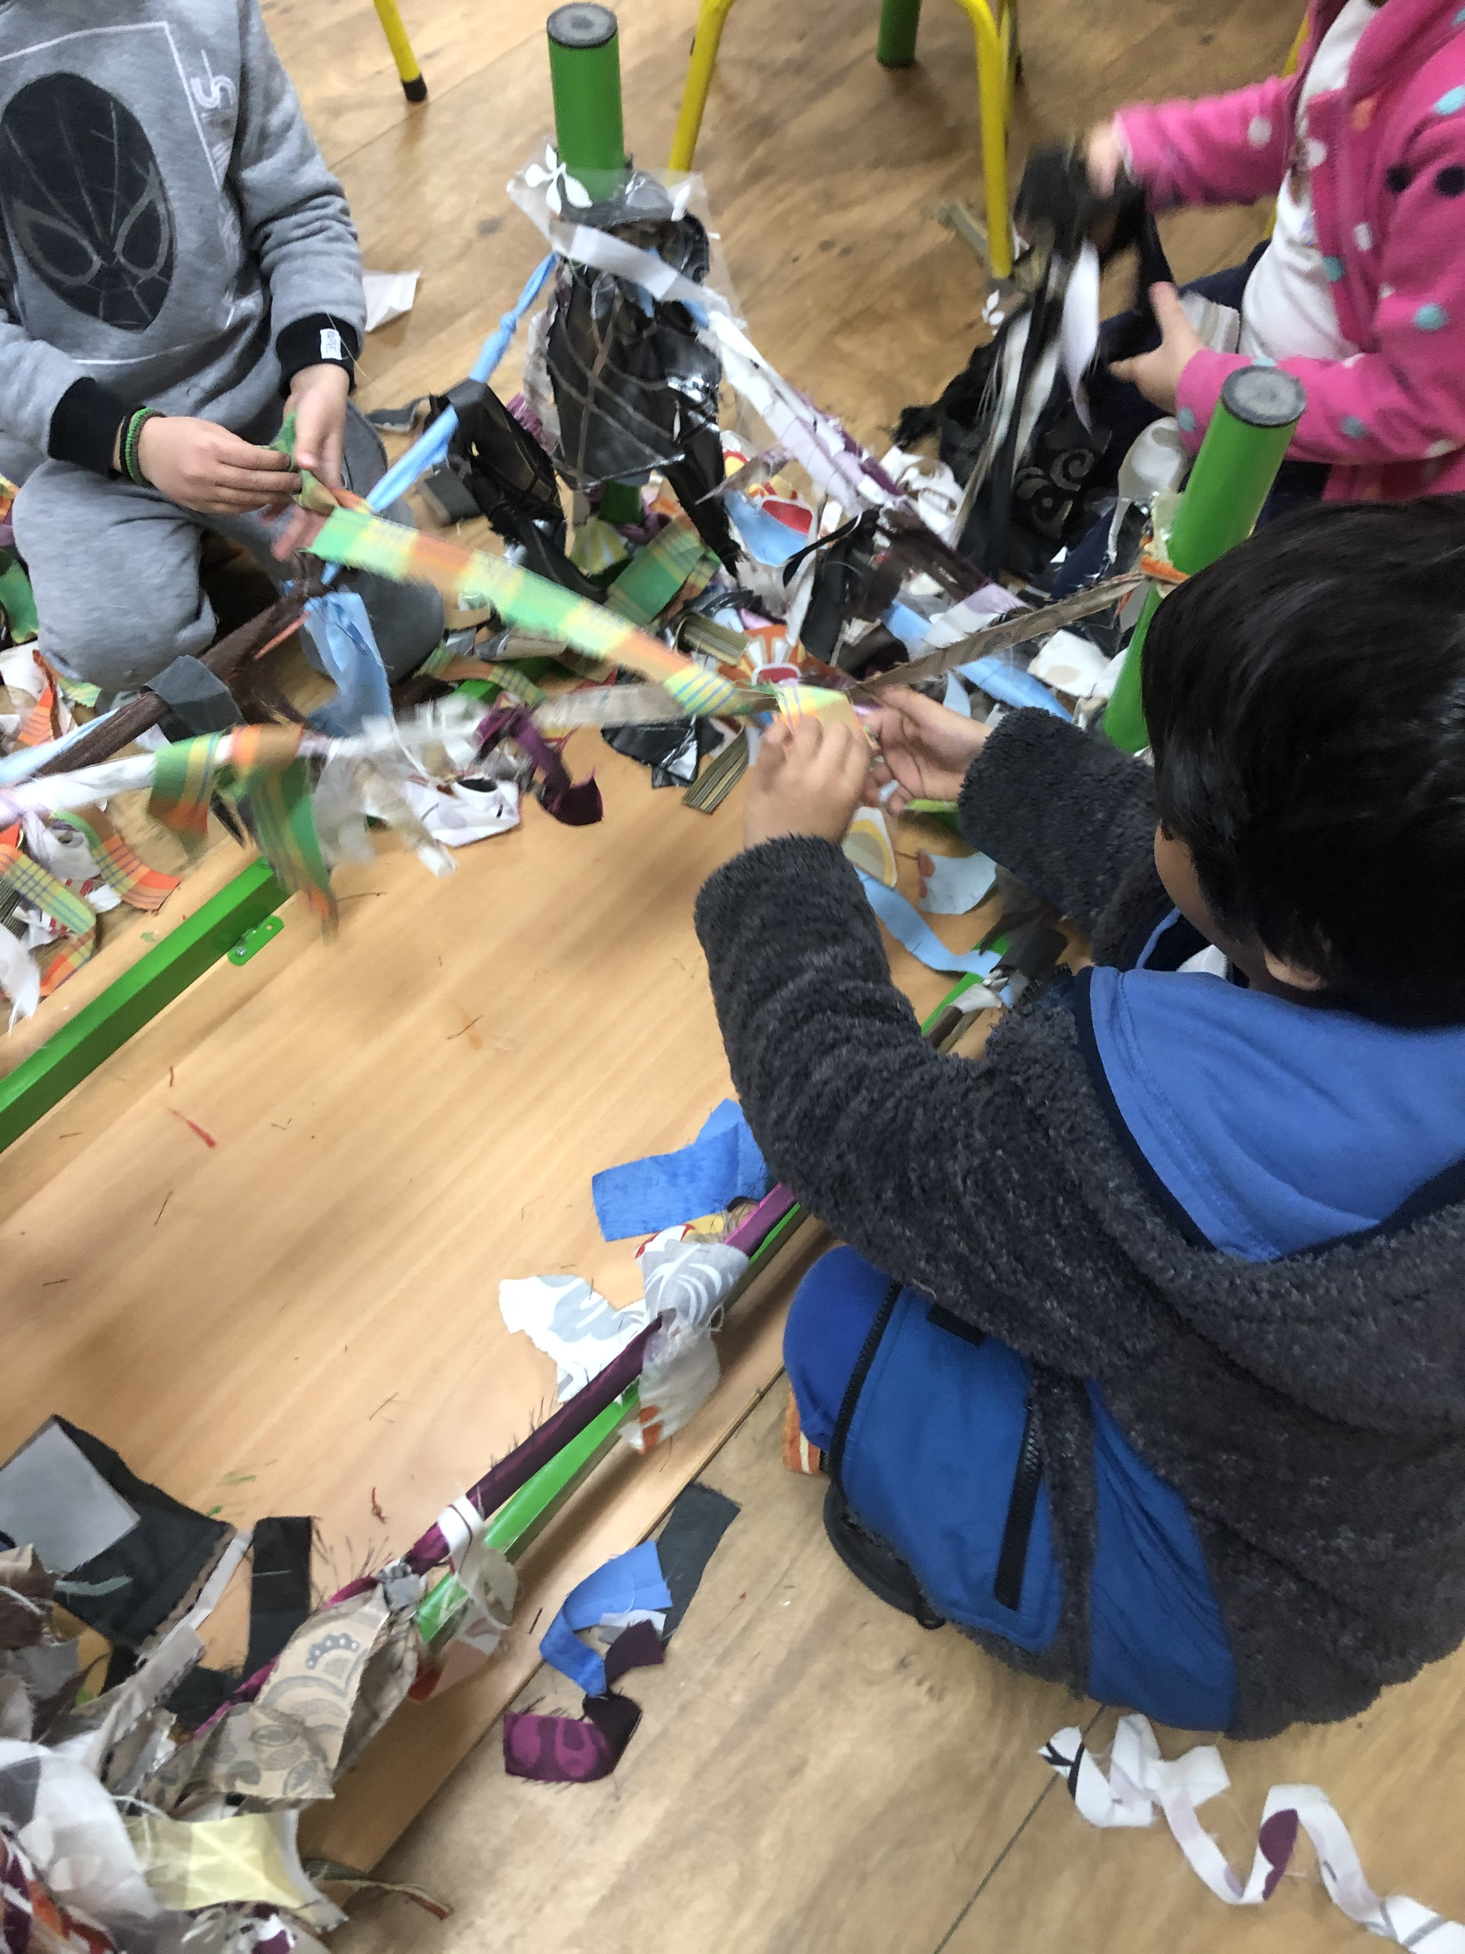
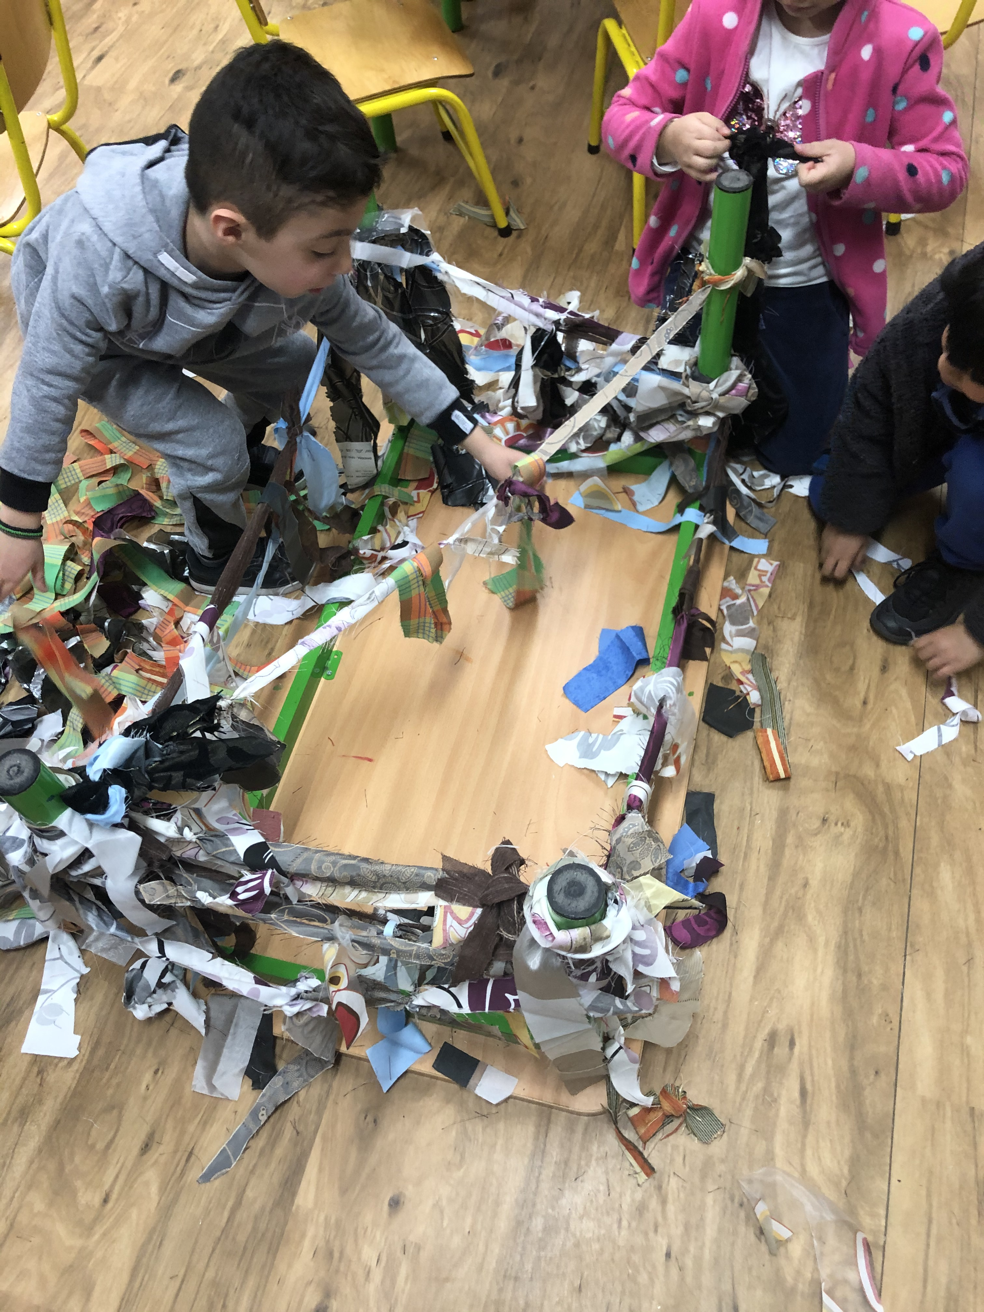

Slide 23
Διδασκαλία 7: «Φτιάχνουμε μια βάρκα, μια βάρκα μαγική…»
Τα παιδιά παρατηρούν διάφορα υφαντά μέσα από φωτογραφίες, από το διαδίκτυο καθώς και από βιβλία και υλικό που έχουν φέρει από το σπίτι τους.
Επίσης μέσα από video παρατηρούν την τεχνική της υφαντικής πως μπορεί να εφαρμοστεί με τη χρήση διαφόρων υλικών εκτός της κλωστής και του υφάσματος.
Τα παιδιά πειραματίζονται σε ομάδες δημιουργώντας μικρά υφαντά με τη χρήση πλαστικού και χαρτιού.
Τα παιδιά σκέφτονται πως θα μπορούσε το υφαντό τους να μεταμορφωθεί και να πάρει την μορφή ενός ανθρώπου.
Τα παιδιά προβληματίζονται για την επιλογή των υλικών που έκαναν σε σχέση με το αν μπορούν να μεταμορφωθούν σε κούκλες αυτά τα υφαντά κ.τ.λ..
Κάποια υλικά παρουσιάζουν δυσκολίες για την κατασκευή της κούκλας τους.
Η κα Τζουλία έρχεται στο σχολείο μας. Τα παιδιά παρουσιάζουν τα διάφορα υφαντά ου έφτιαξαν και αναφέρουν στην καλλιτέχνη τους προβληματισμούς τους.
Η καλλιτέχνης κάνει τις εισηγήσεις της σε σχέση με τα υλικά που θα πρέπει να χρησιμοποιήσουν για το τελικό τους έργο.

Slide 24
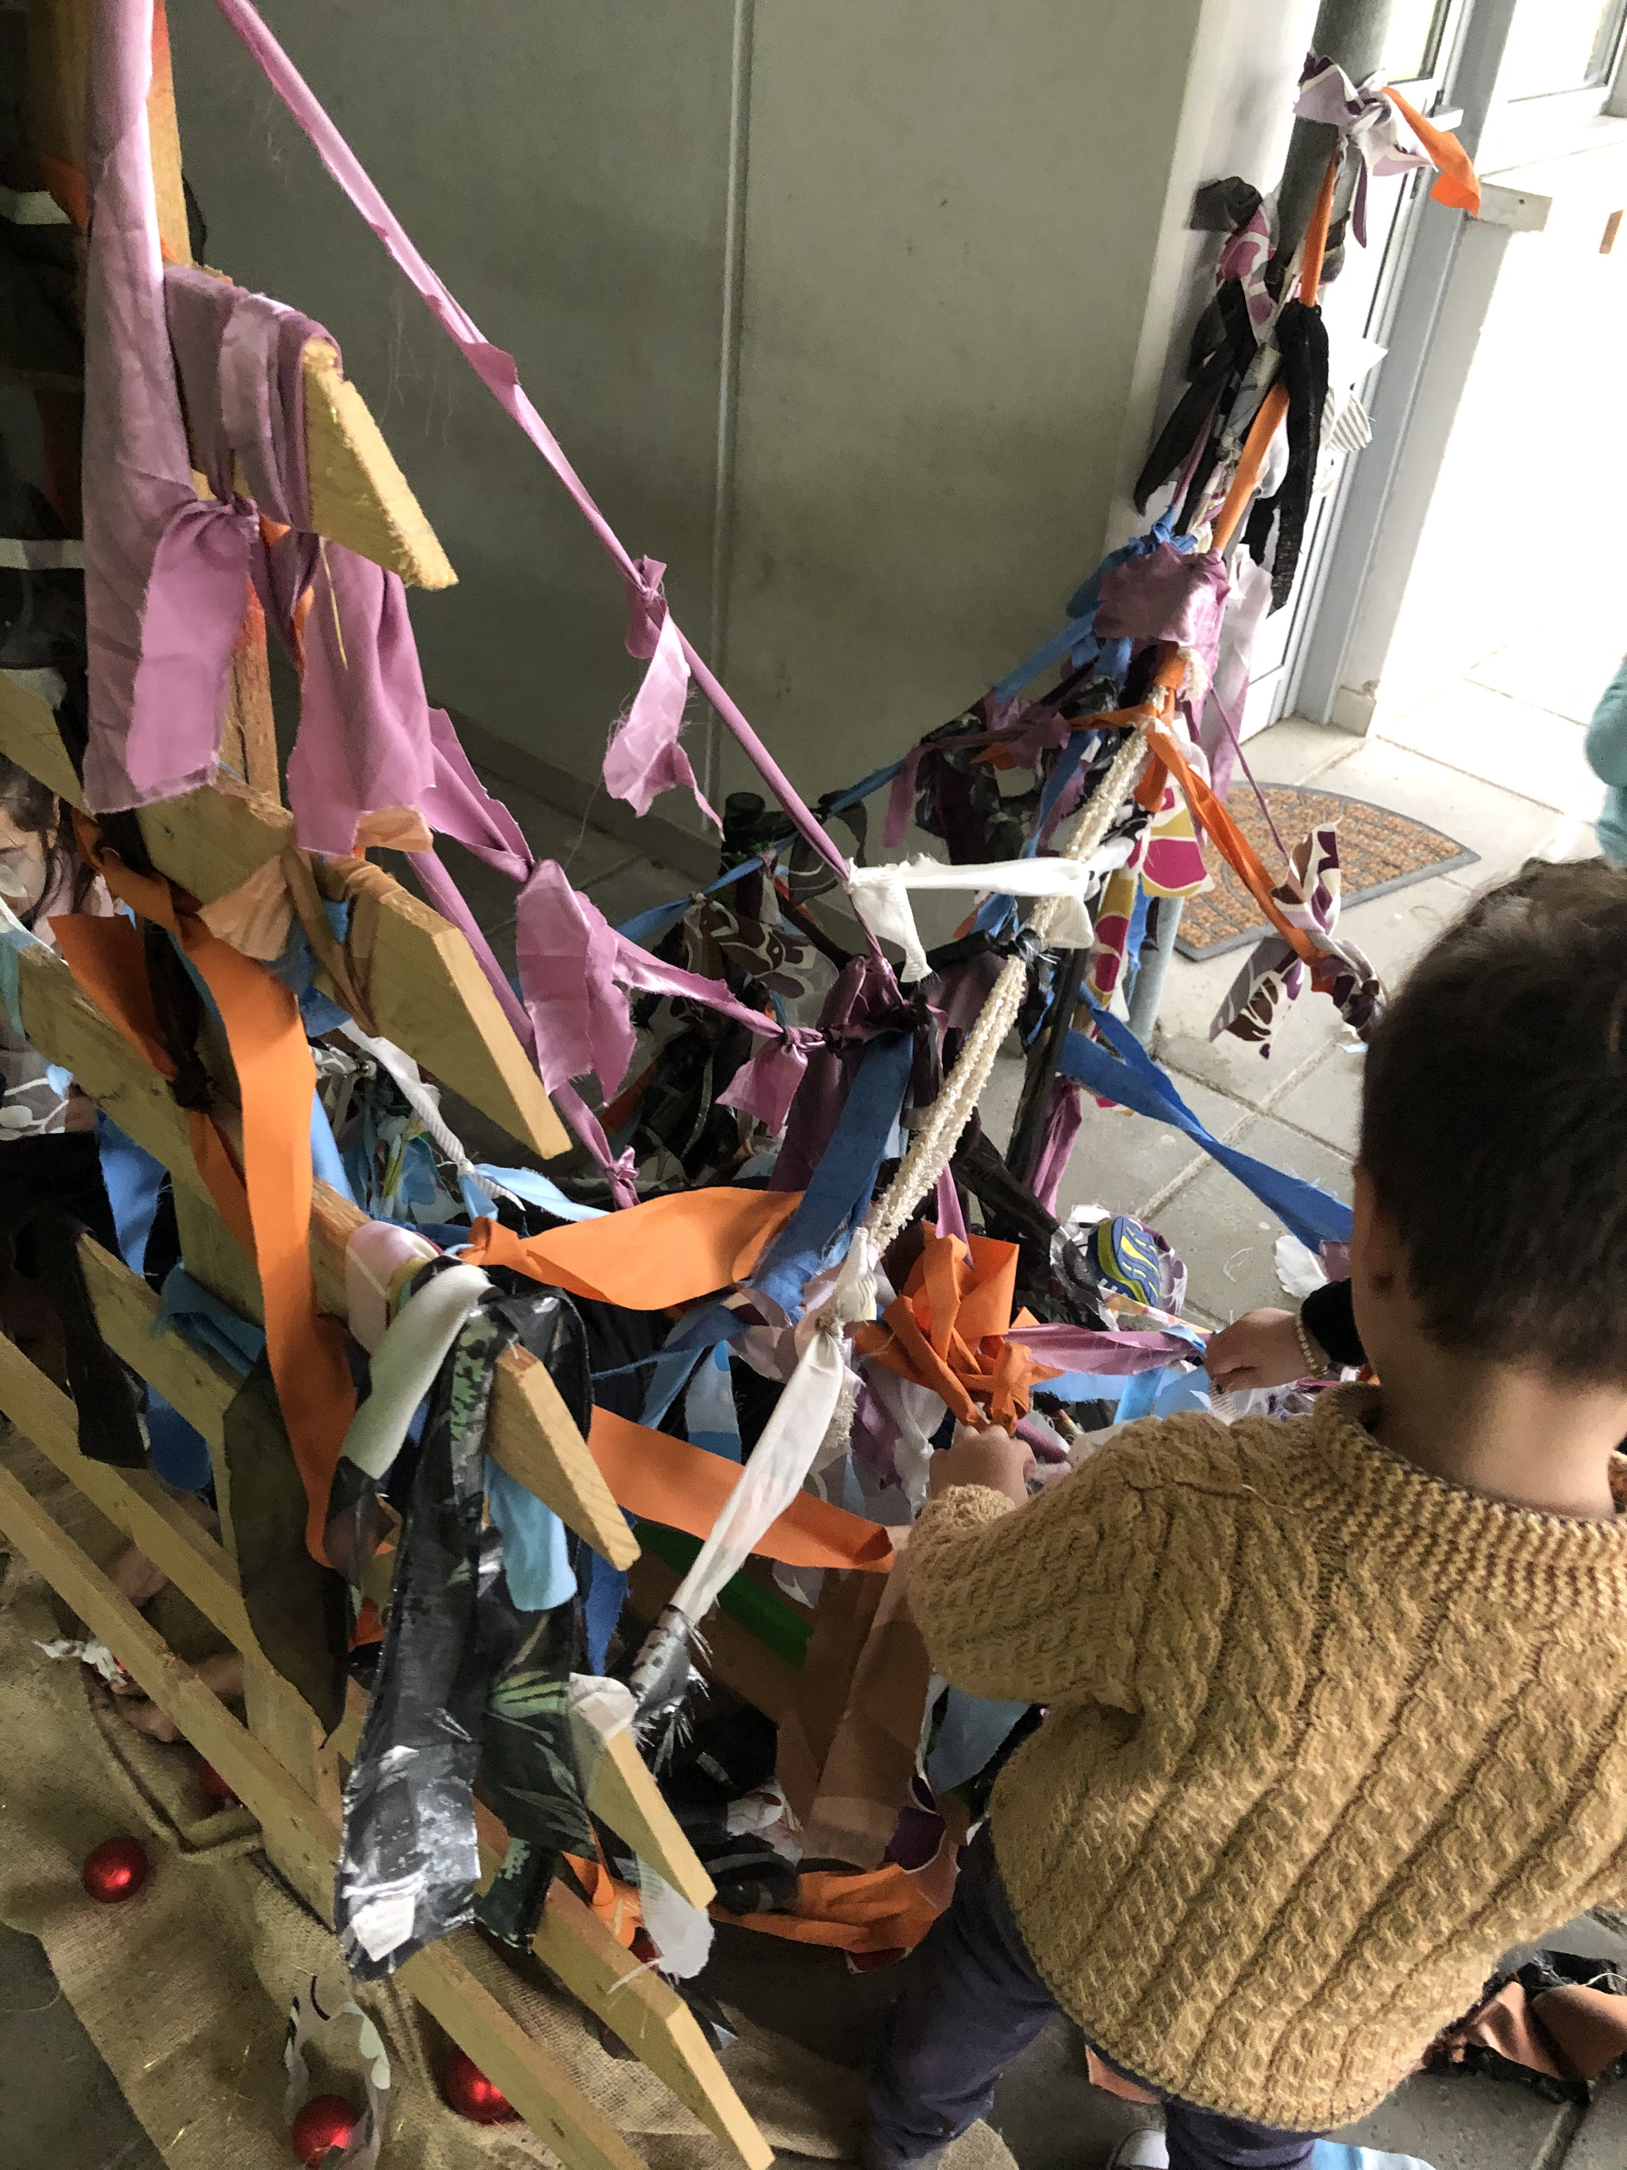

Slide 25
Απρίλιος, Μάιος, Ιούνιος :
Δομημένο Παιγνίδι :8, 9,10: Δημιουργία υφαντών κούκλων και της βάρκας με την καθοδήγηση της Τζούλιας Αστραίου
Με την καθοδήγηση του καλλιτέχνη και την συνεργασία των γονιών τα παιδιά δημιουργούν τα τελικά τους έργα ώστε να δημιουργηθεί « Η βάρκα που δεν βούλιαξε».
Τα παιδιά εργάζονται ανά ζευγάρια και δημιουργούν κάθε δυο παιδιά μια κούκλα – ανθρώπινη μορφή με την τεχνική της υφαντικής.
Οι γονείς συμμετέχουν ενεργά στην διαδικασία δημιουργίας του τελικού έργου.
Τα παιδιά τελειοποιούν τα έργα τους.

Slide 26
Μάιος , Ιούνιος
Διδσκαλία 11 -12 Ένα τραγούδι για σένα…
Αν τα παιδάκια της βάρκας μας τραγούδαγαν ποιο τραγούδι θα μας έλεγαν; Τα παιδιά δημιουργούν αρχικά ένα μικρό ποίημα.
Τα παιδιά προβληματίζονται πως θα μπορούσε το ποίημα μας να γίνει τραγούδι.
Ο στιχουργός και συνθέτης Γιώργος Χατζηπιερης θα μας βοηθήσει να μετατρέψουμε το ποίημα σε τραγούδι.
Ο Χατζηπιερης παρουσιάζει στα παιδιά το τραγούδι τους.

Slide 27
Εργαστήρι Ενσυνάισθησης με γονείς, τον συγγραφέα του παραμυθιού «Η βάρκα που δεν βούλιαζε» και 3 εμψυχωτές(ο ένας αραβόφωνος, η Αμάνη) .
Το εργαστήρι αναβλήθηκε λόγω των μέτρων που πάρθηκαν για τον Κορωνοϊο. Παραθέτουμε την πρόσκληση προς τους γονείς και την πορεία των προγραμματισμένων δραστηριοτήτων.

Slide 28
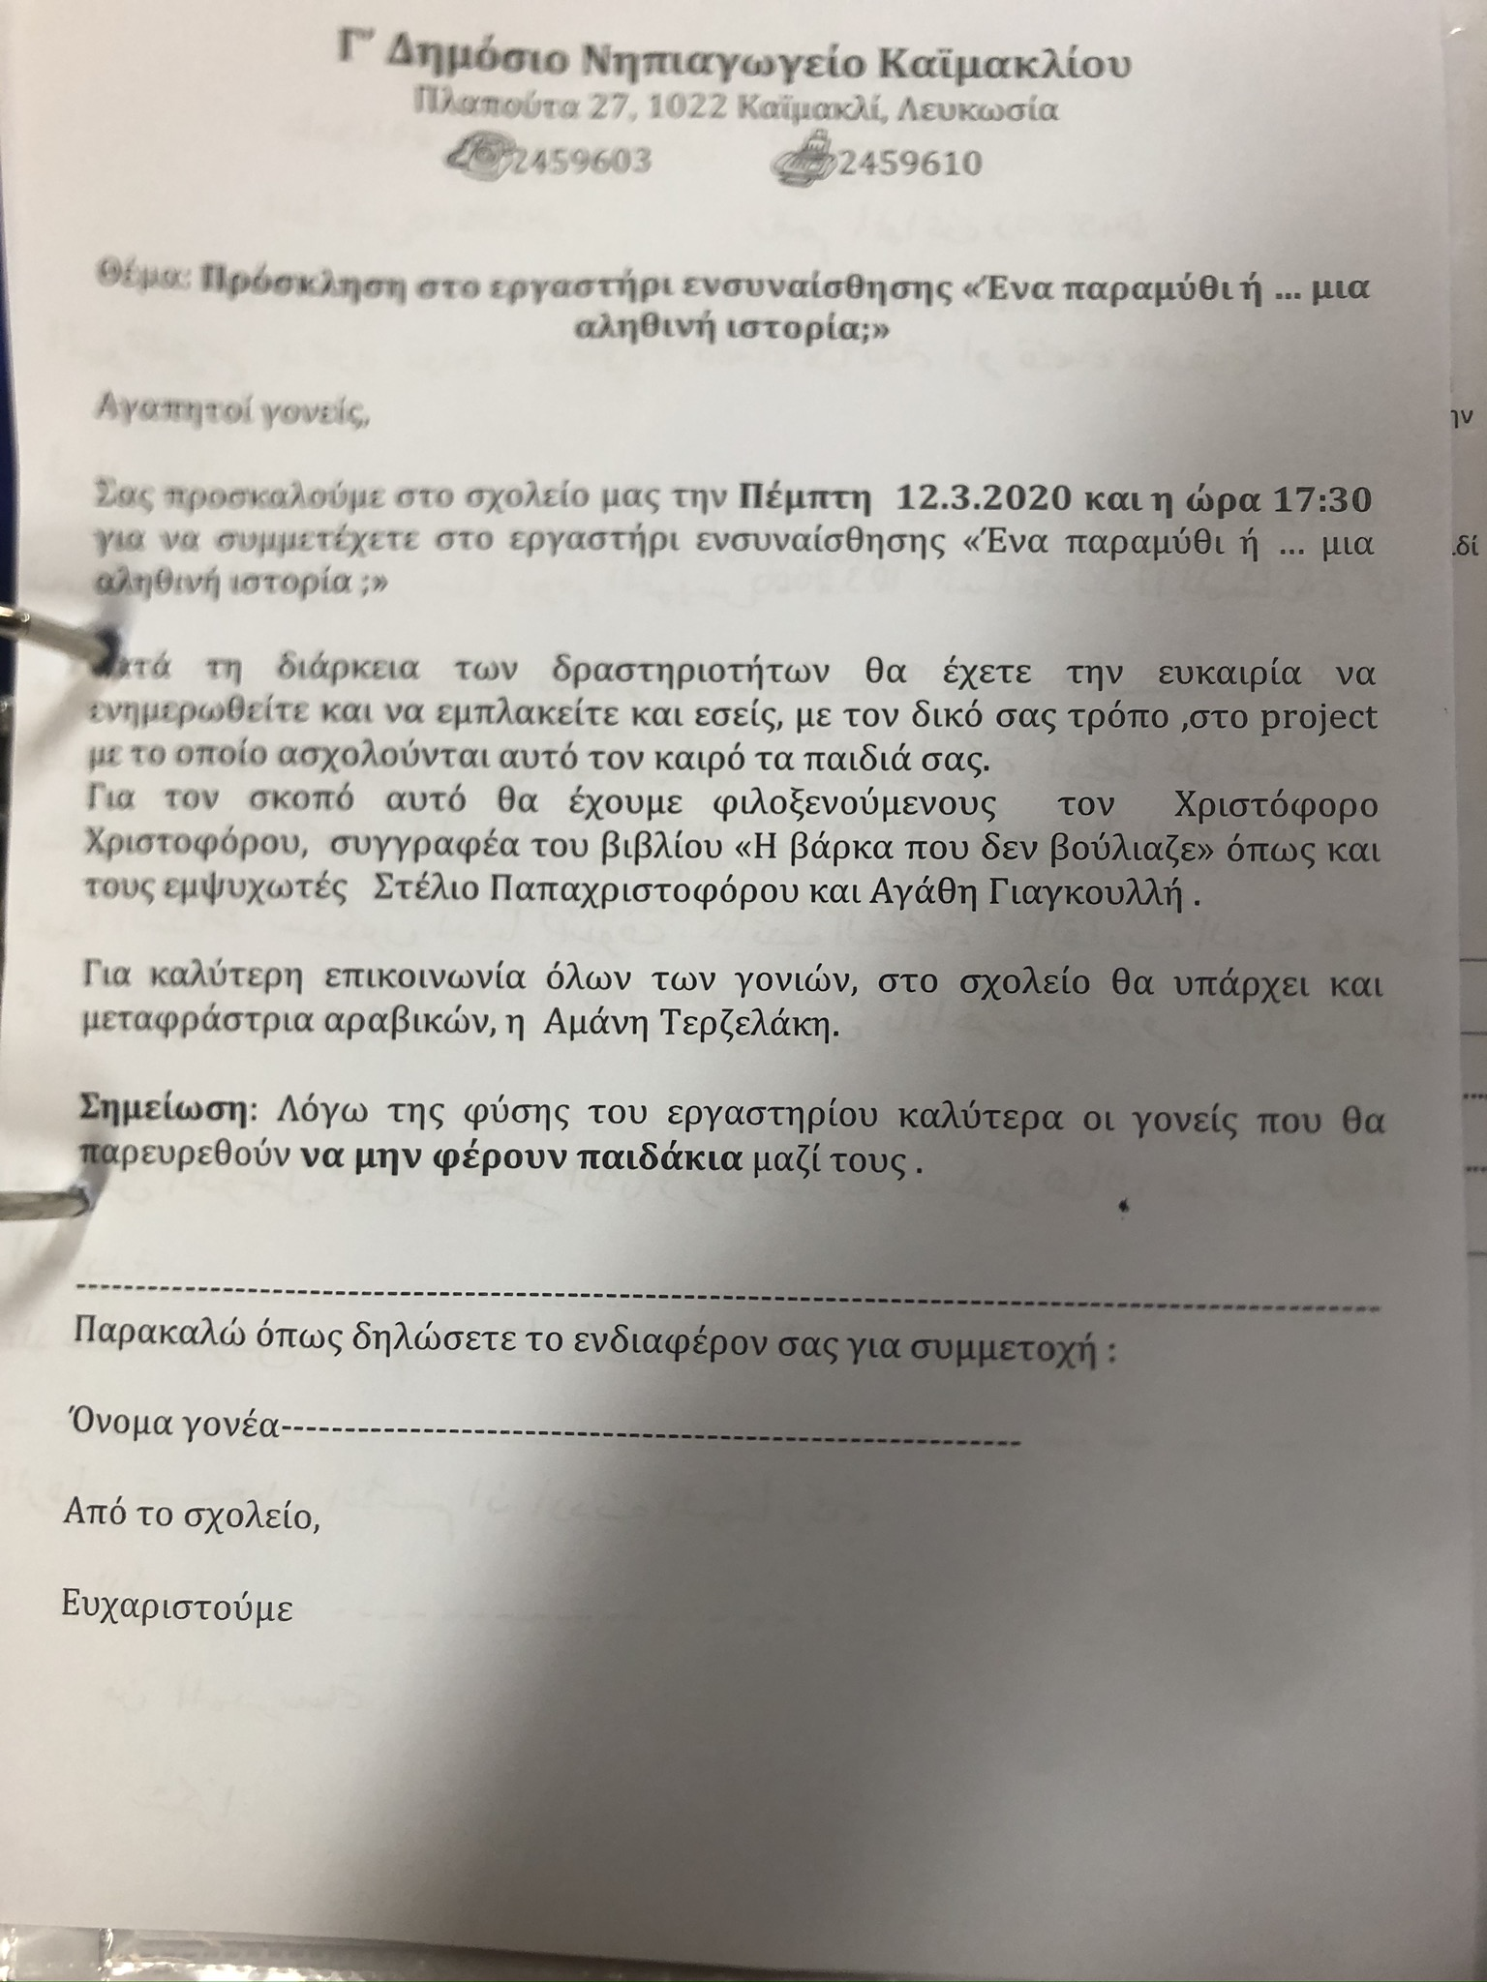
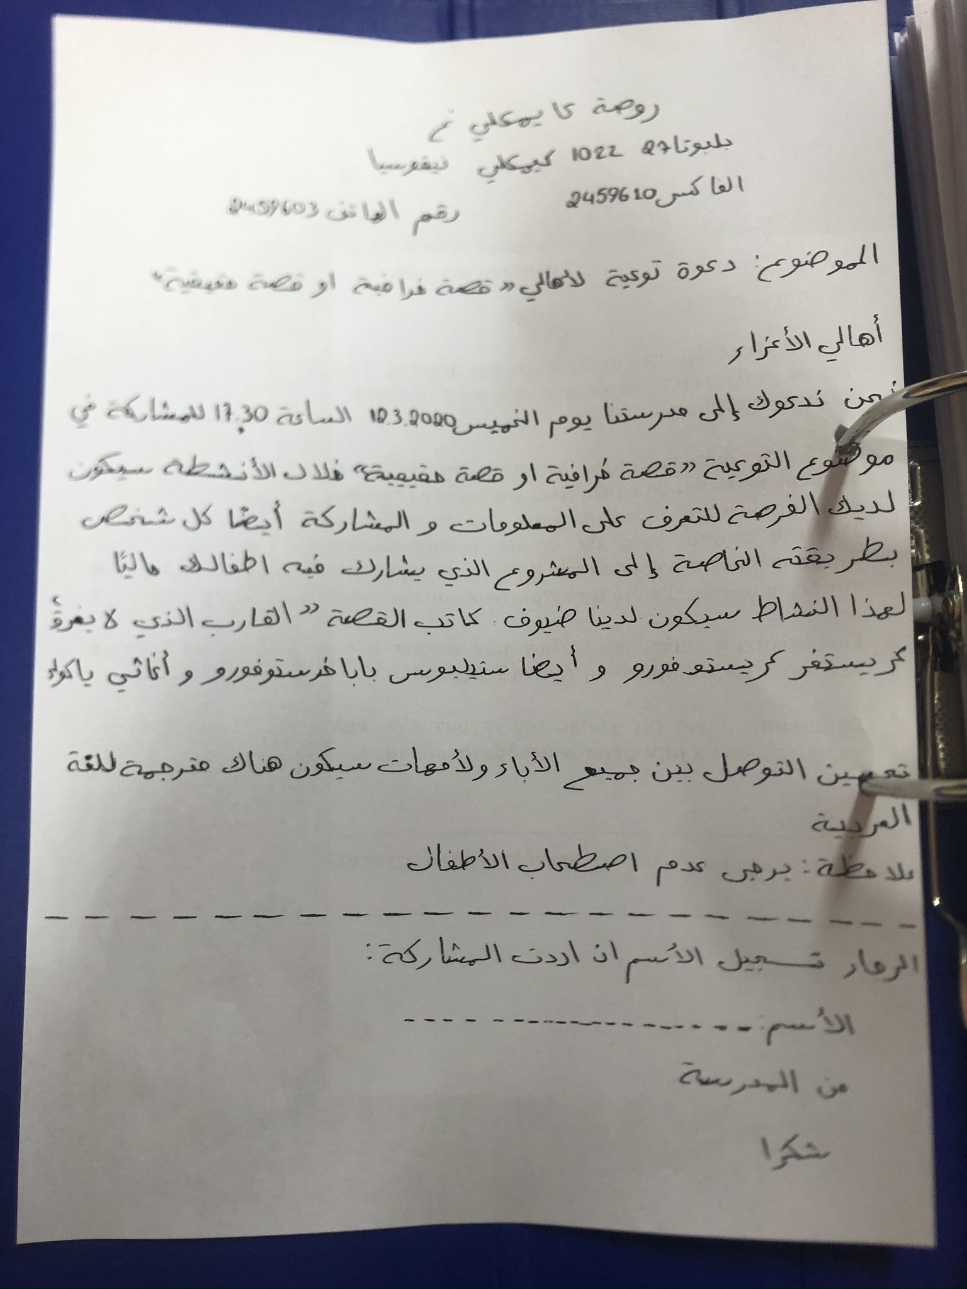

Slide 30
Ολοκλήρωση του Project (Ιούνιος) Τοποθέτηση του έργου στον τοίχο
Στην παρουσία όλων όσων συμμετείχαν στο project, παιδιά, γονείς, καλλιτέχνες, τοπικοί φορείς γίνεται η τοποθέτηση το έργου.

Slide 31
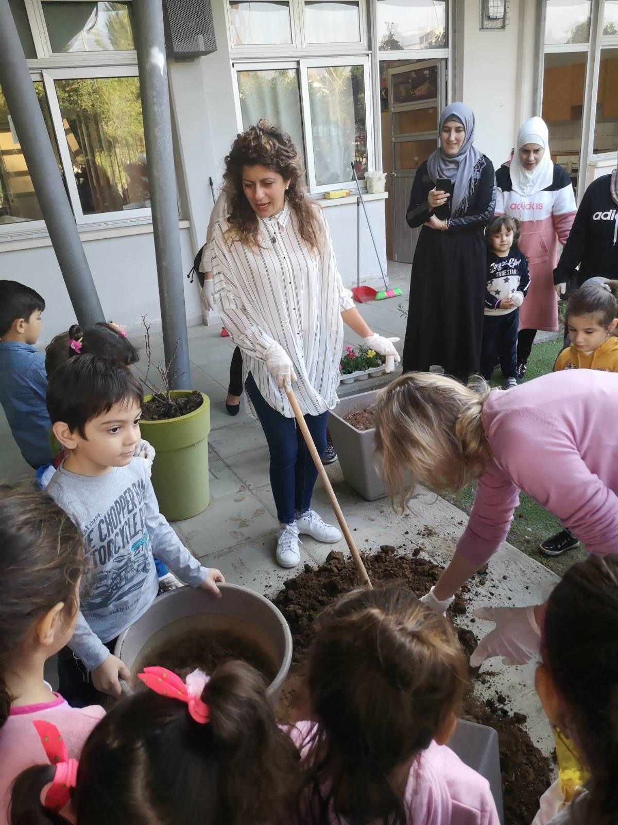
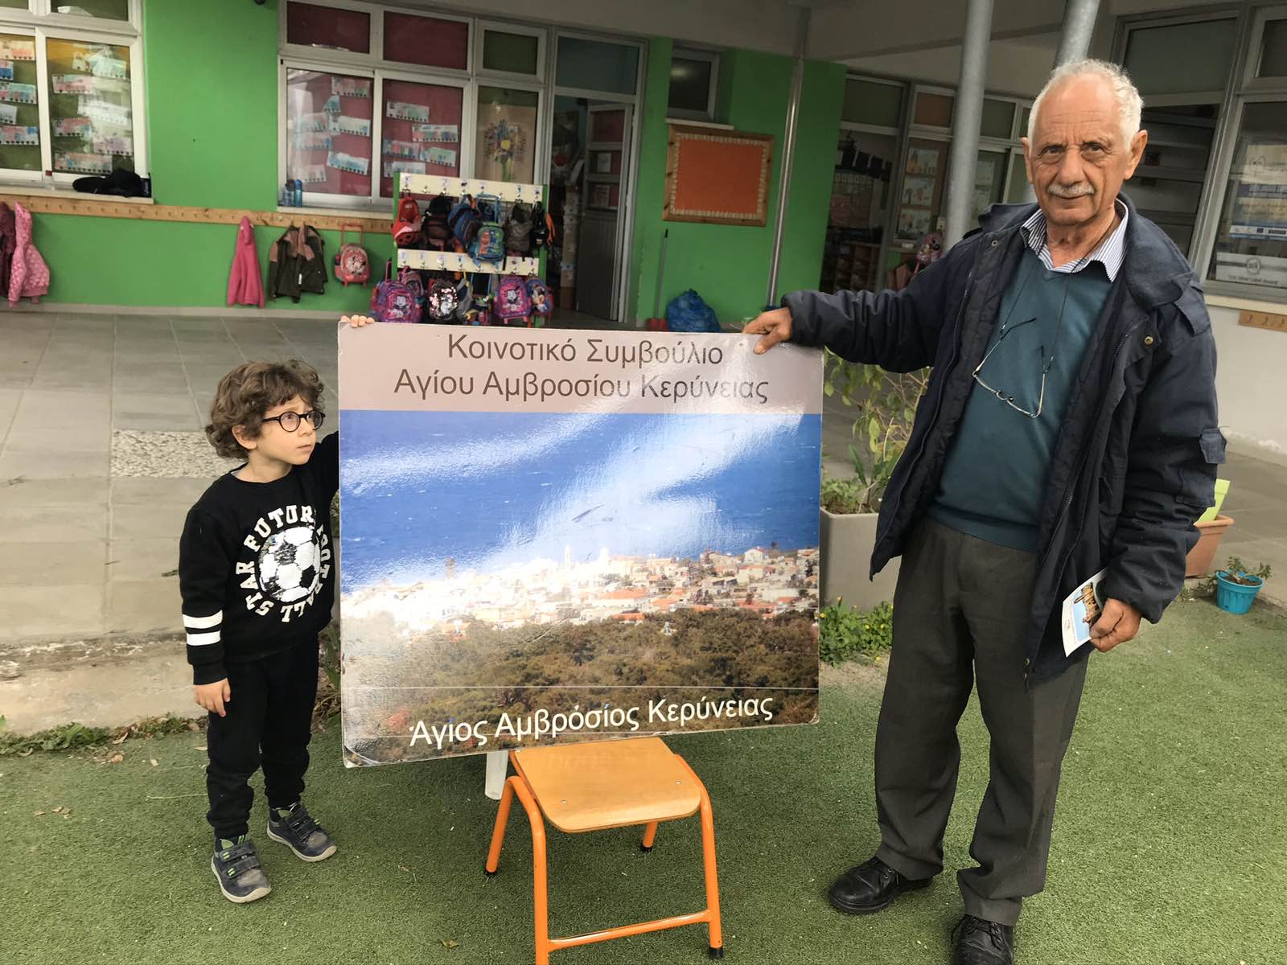
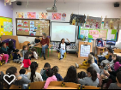
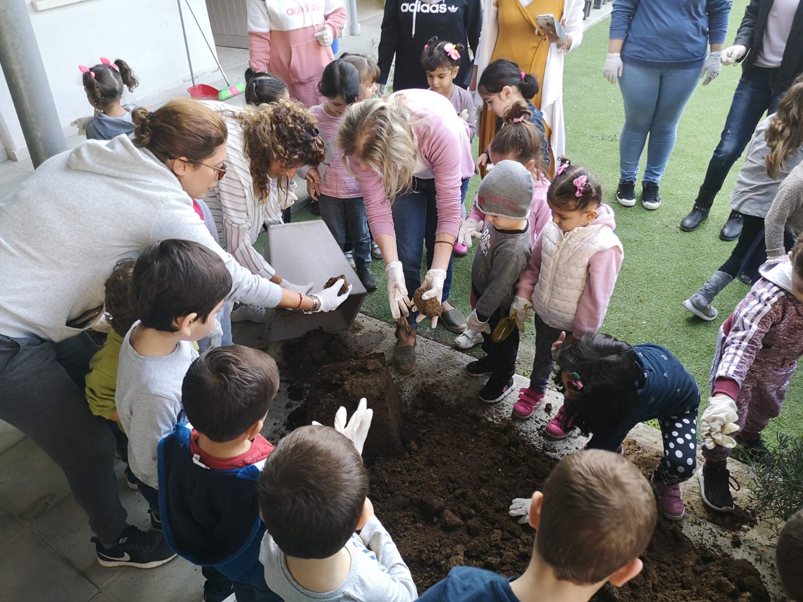
Άλλες δραστηριότητες με στόχο την συνεργασία και την ειρηνική συμβίωση :
Γονείς, παππούδες, γιαγιάδες (από Κύπρο
και Συρία )μας μιλάνε για
τα μέρη που μεγάλωσαν, κατεχόμενα και μη και
την ζωή τους πριν και μετά την προσφυγιά.
Δενδροφύτευση, παιδιά και γονείς

Slide 32
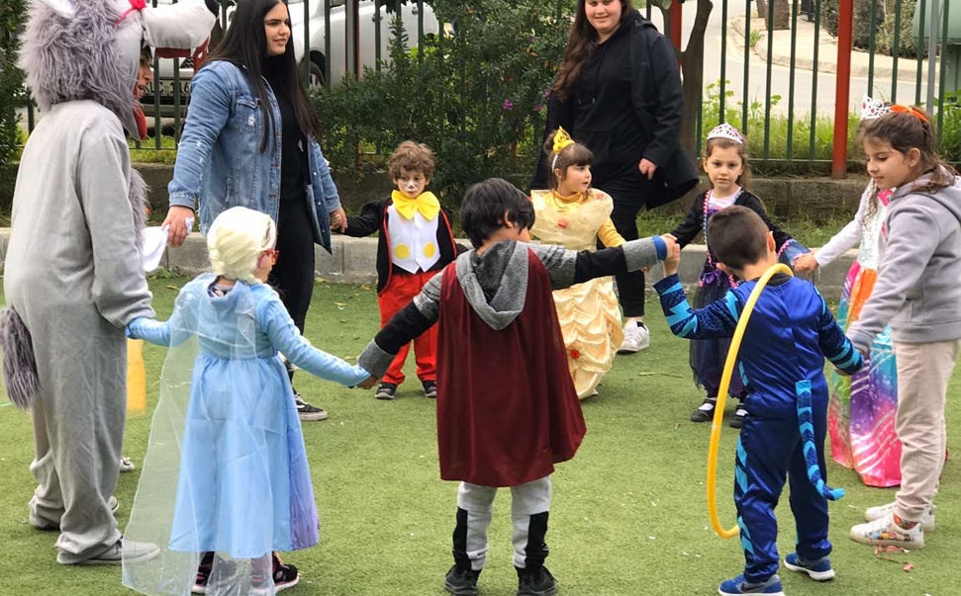
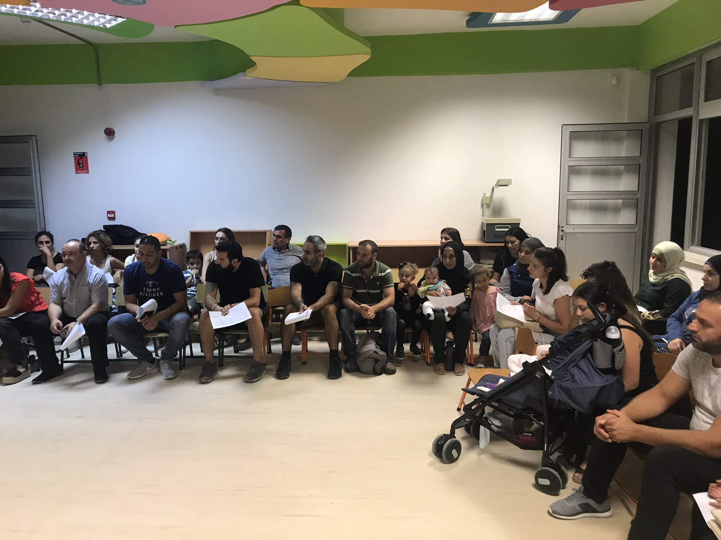
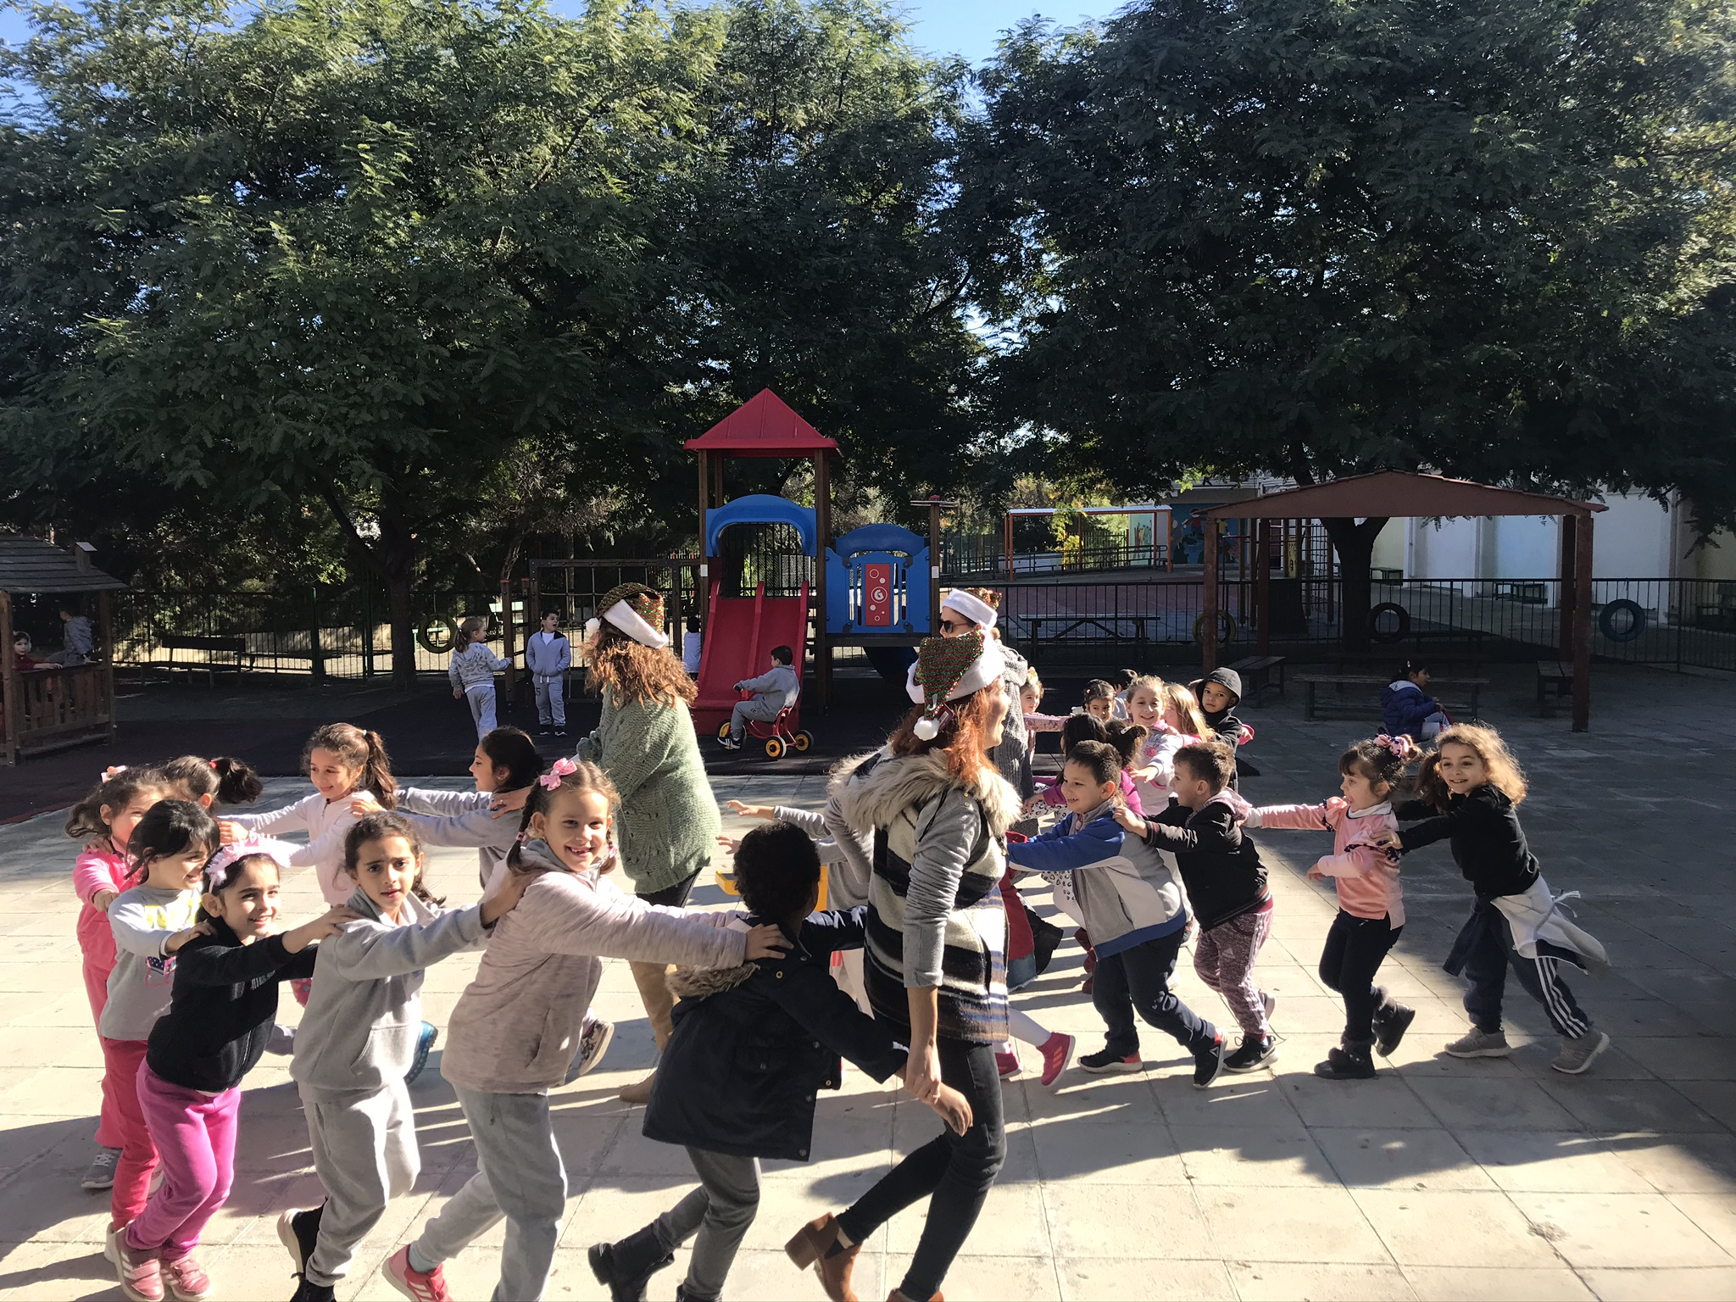
Κοινές συνεδριάσεις και εκδηλώσεις με όλους τους γονείς

Slide 33
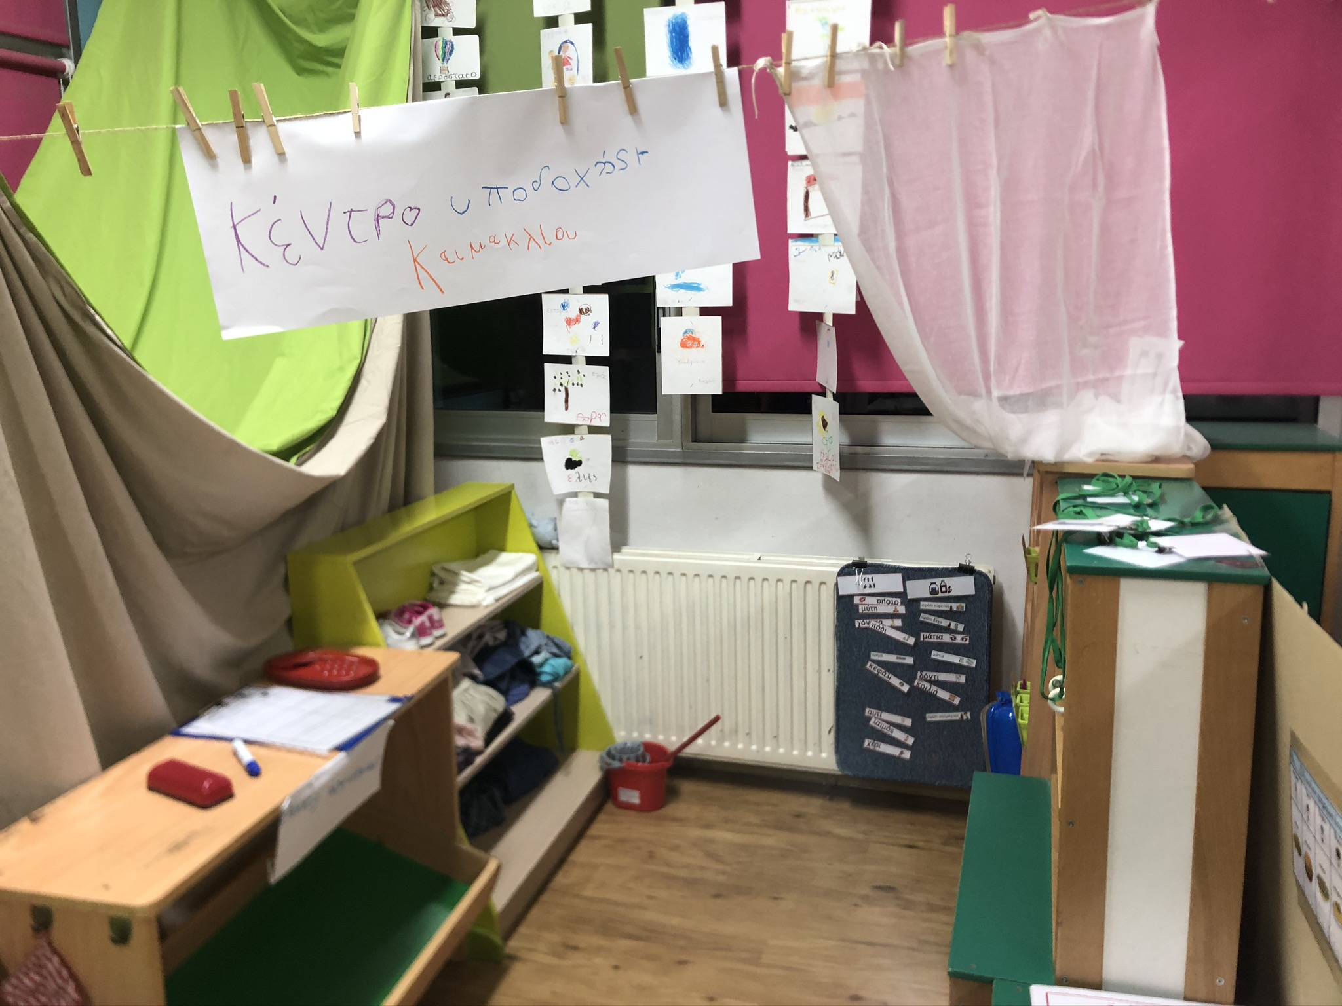
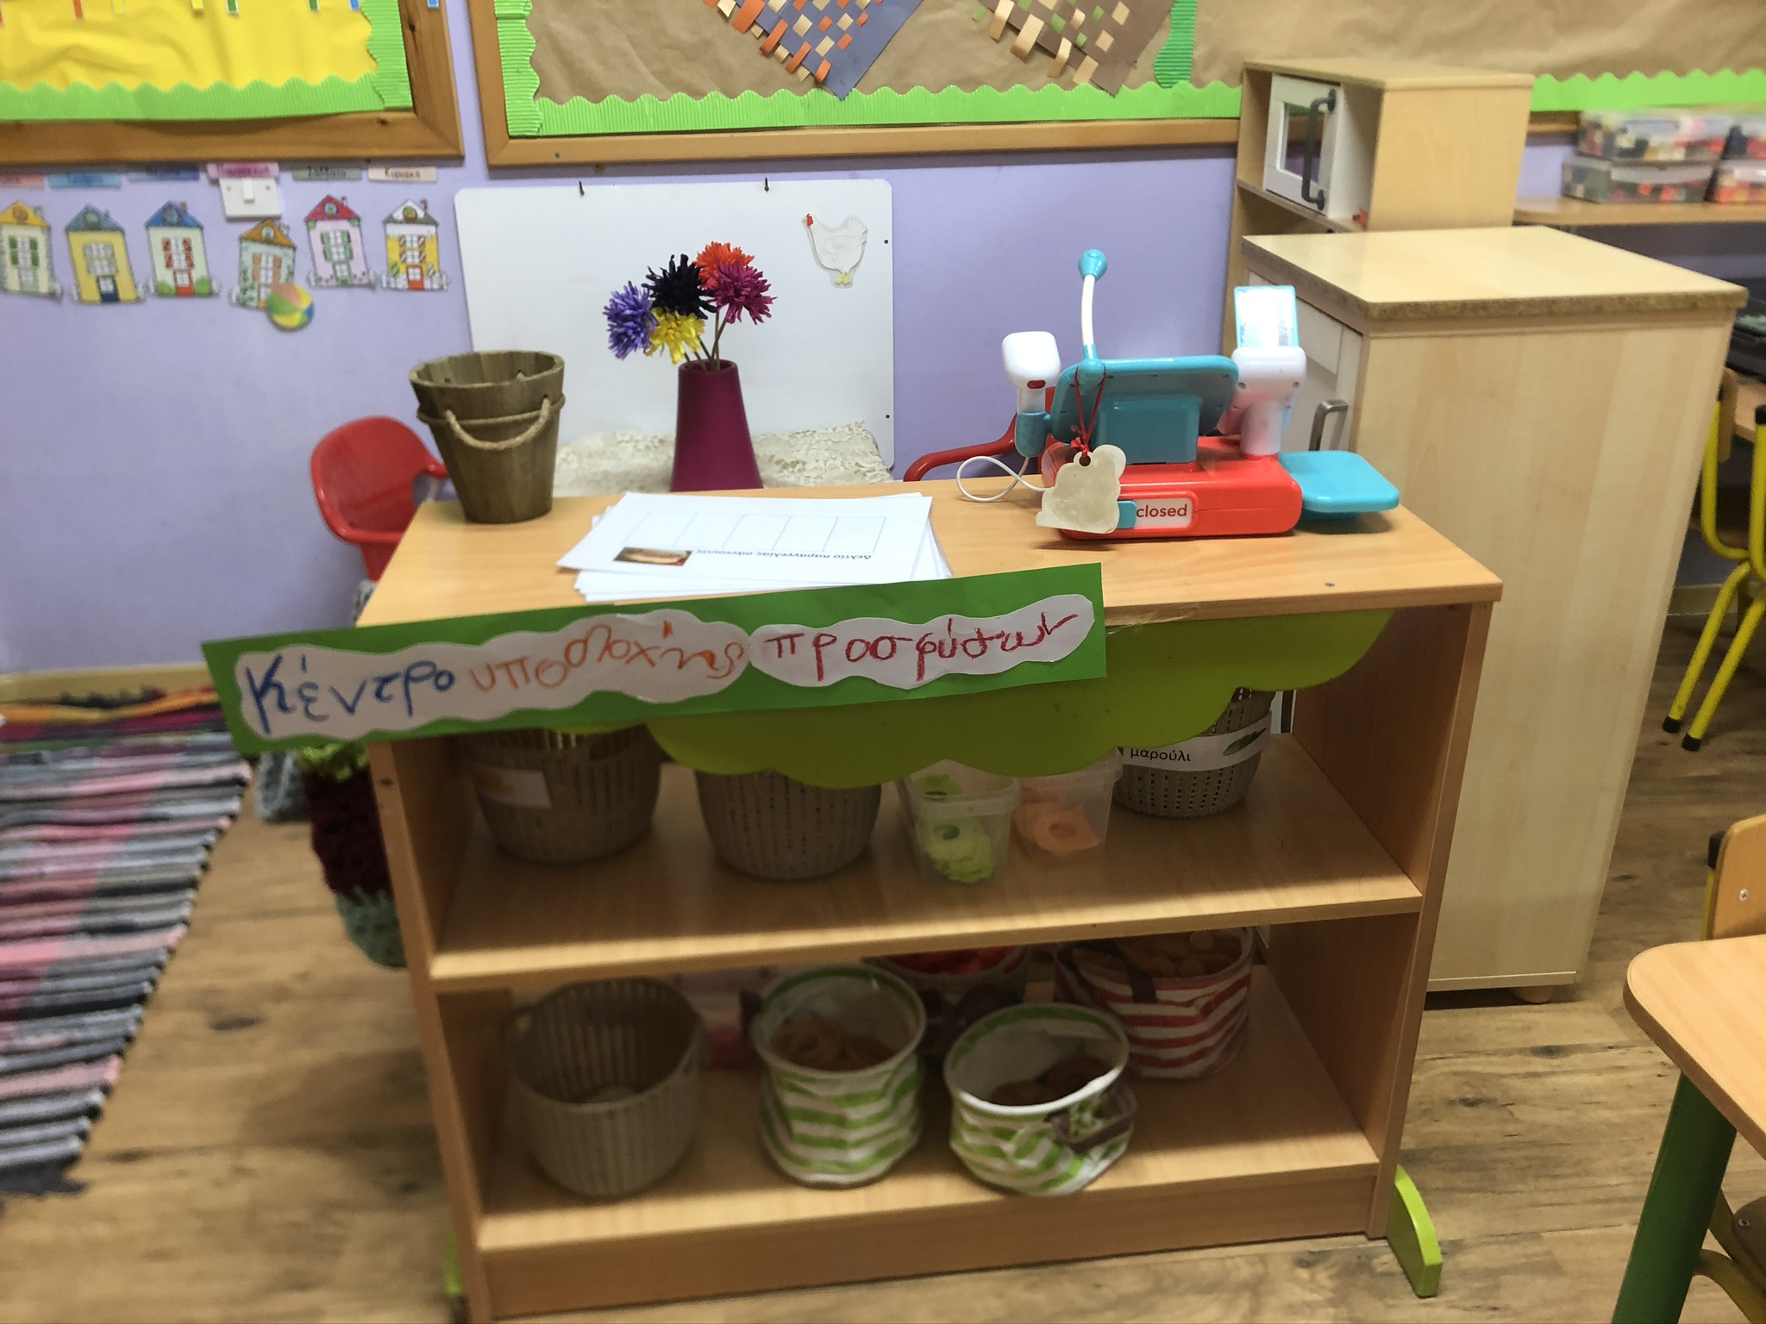
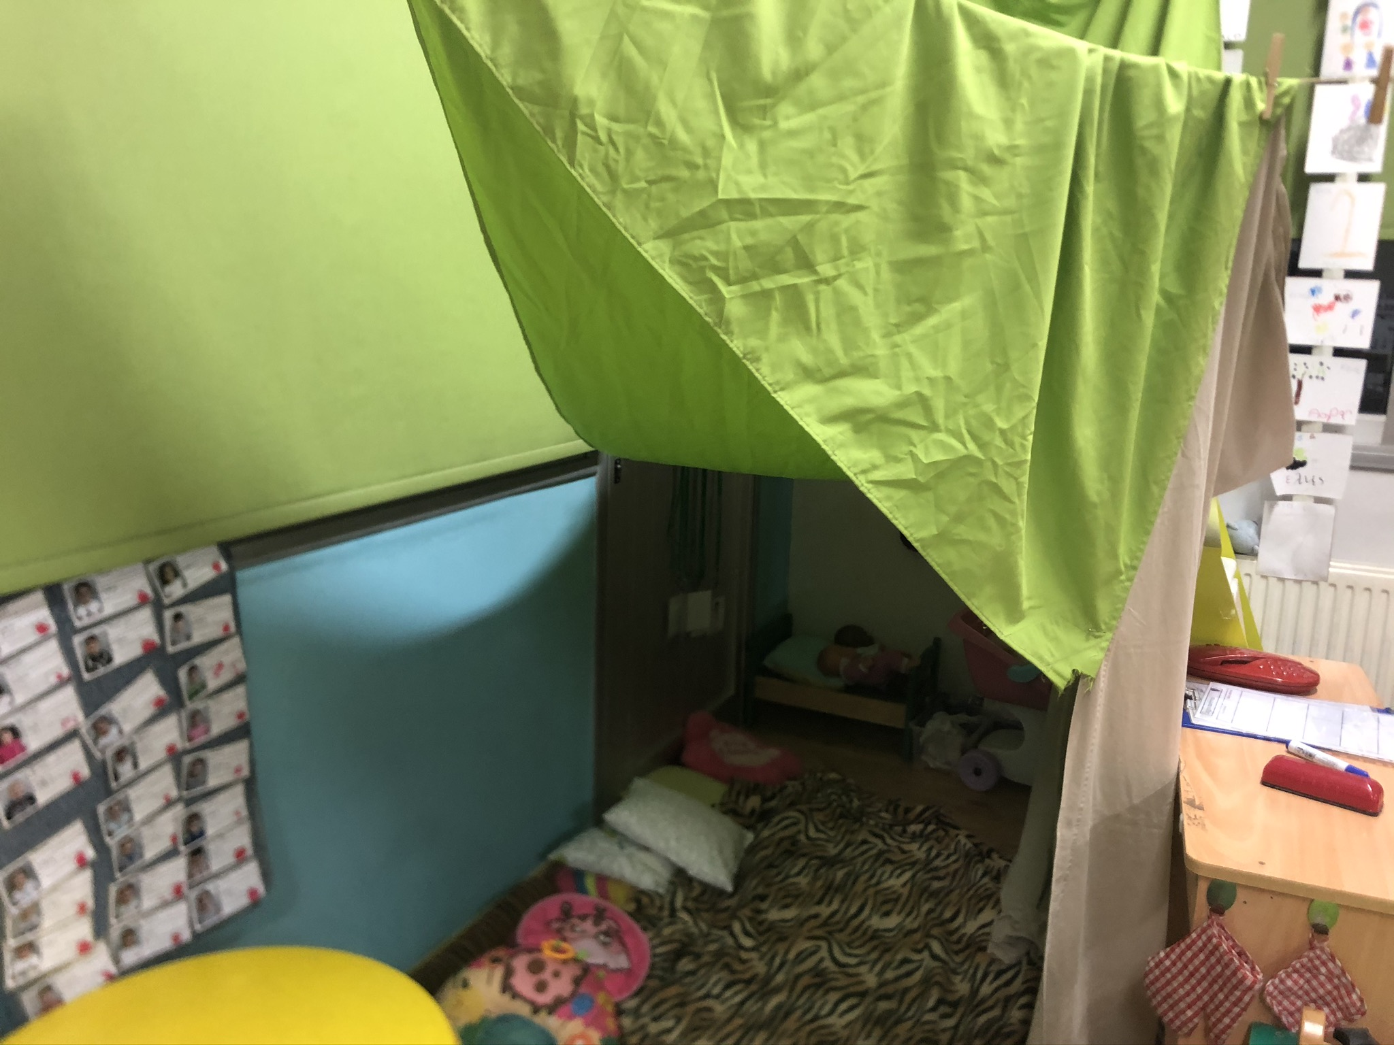
Δημιουργήσαμε «κέντρο υποδοχής προσφύγων» ,φτιάξαμε αντίσκηνα και δημιουργήσαμε το μενού της εβδομάδας . Γιατί όλοι, μεγάλοι και μικροί έχουμε δικαιώματα.

Slide 34
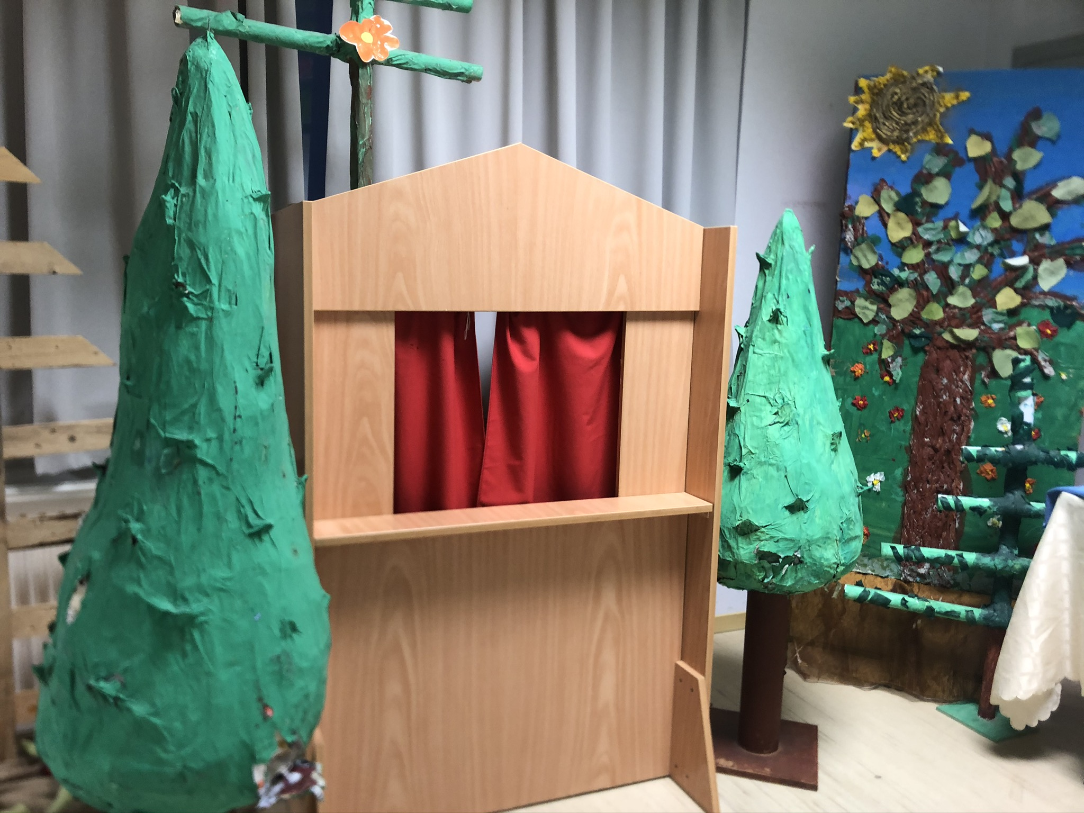
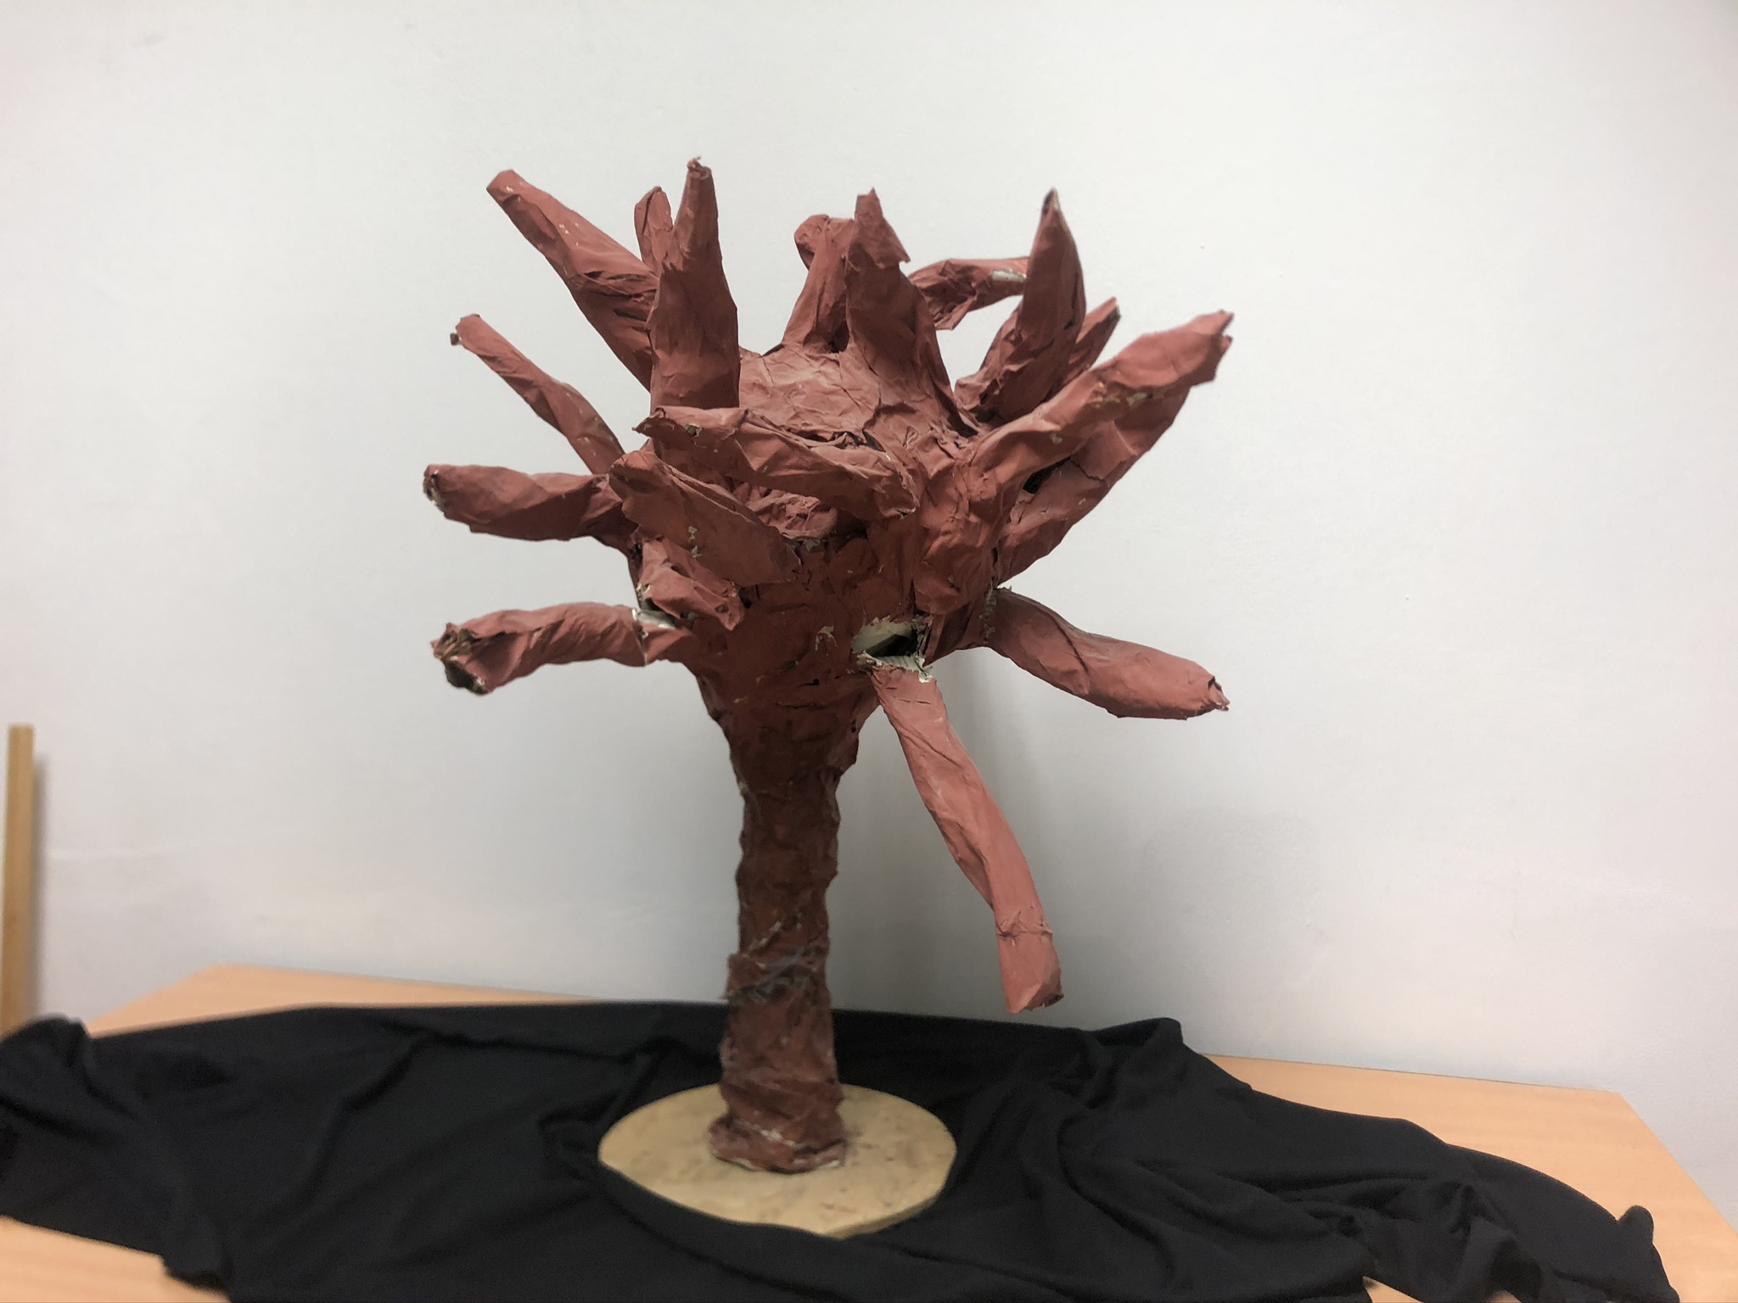
Φτιάχνουμε την γωνιά της ειρήνης και την γωνιά του πολέμου
(under construction…)

Slide 35
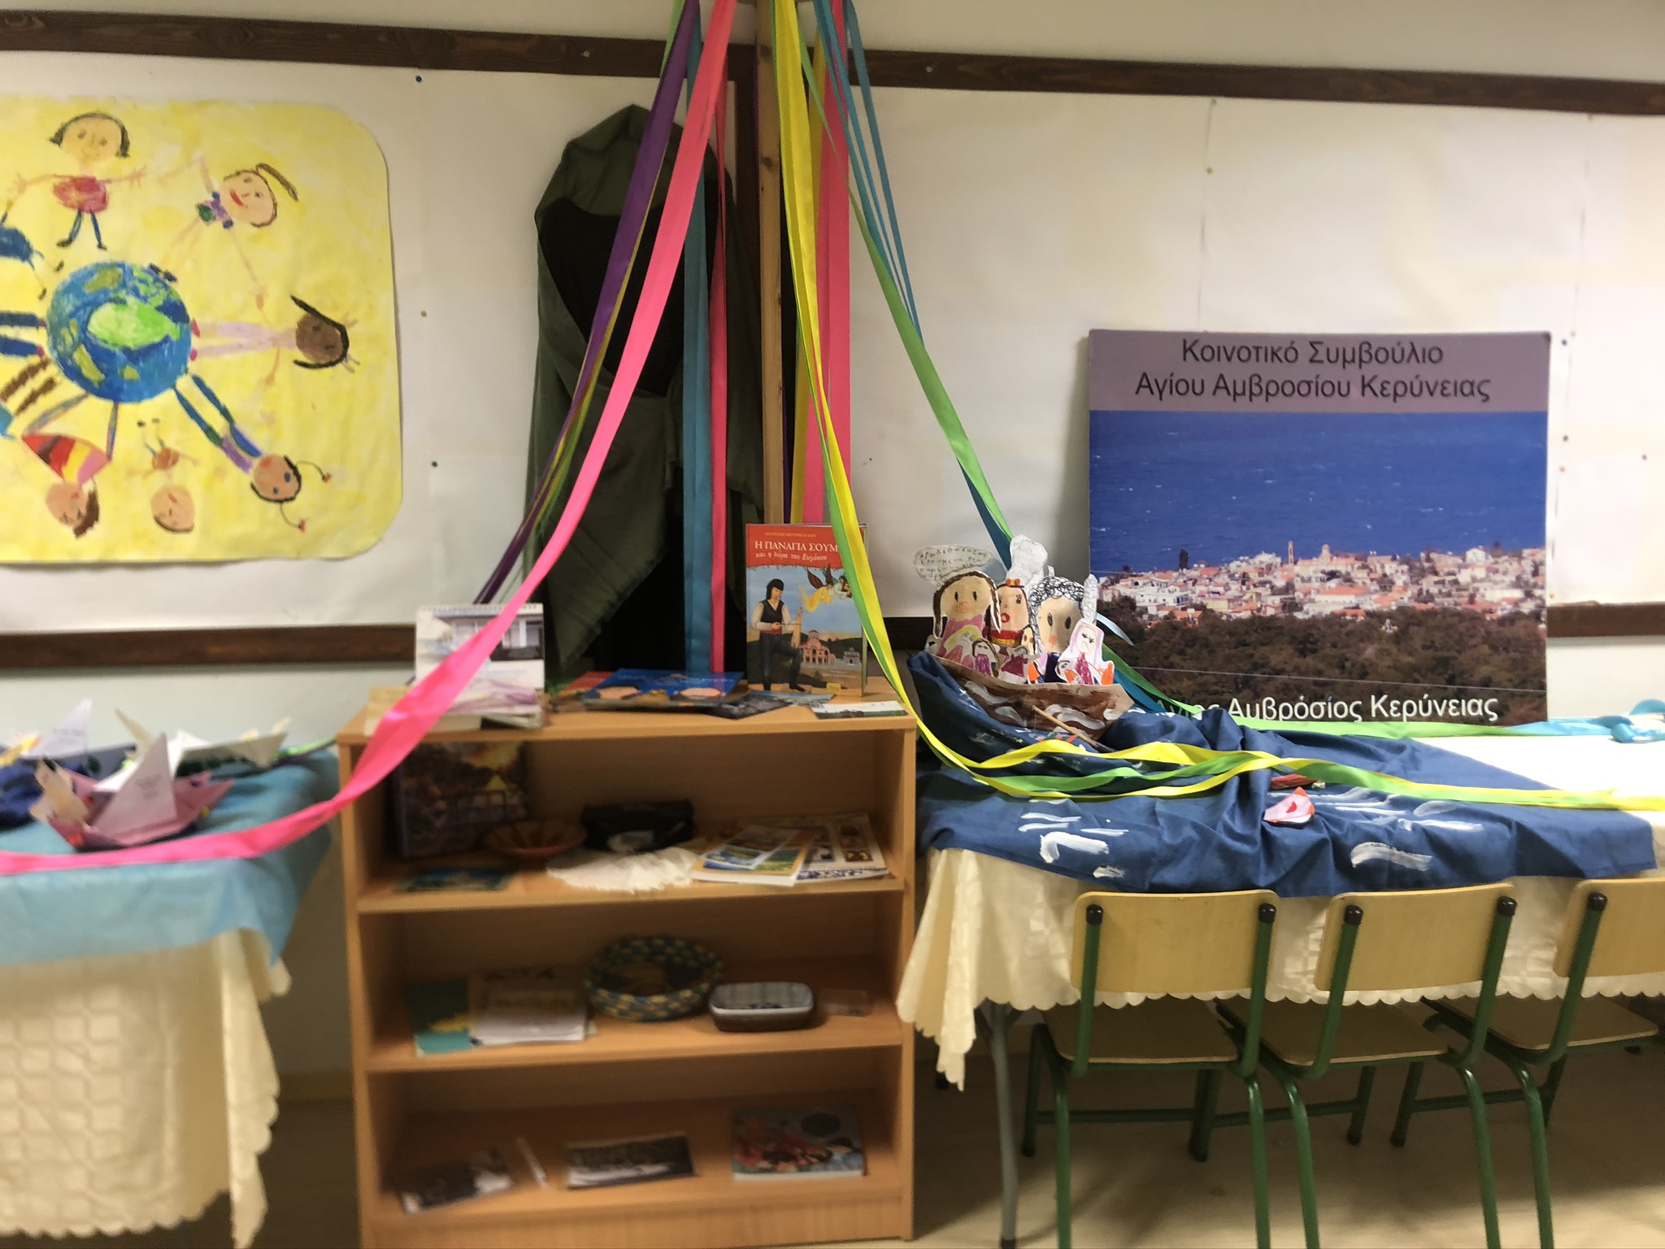
Δημιουργούμε το δικό μας μικρό μουσείο με αγαπημένα αντικείμενα
(under construction…)

Slide 36
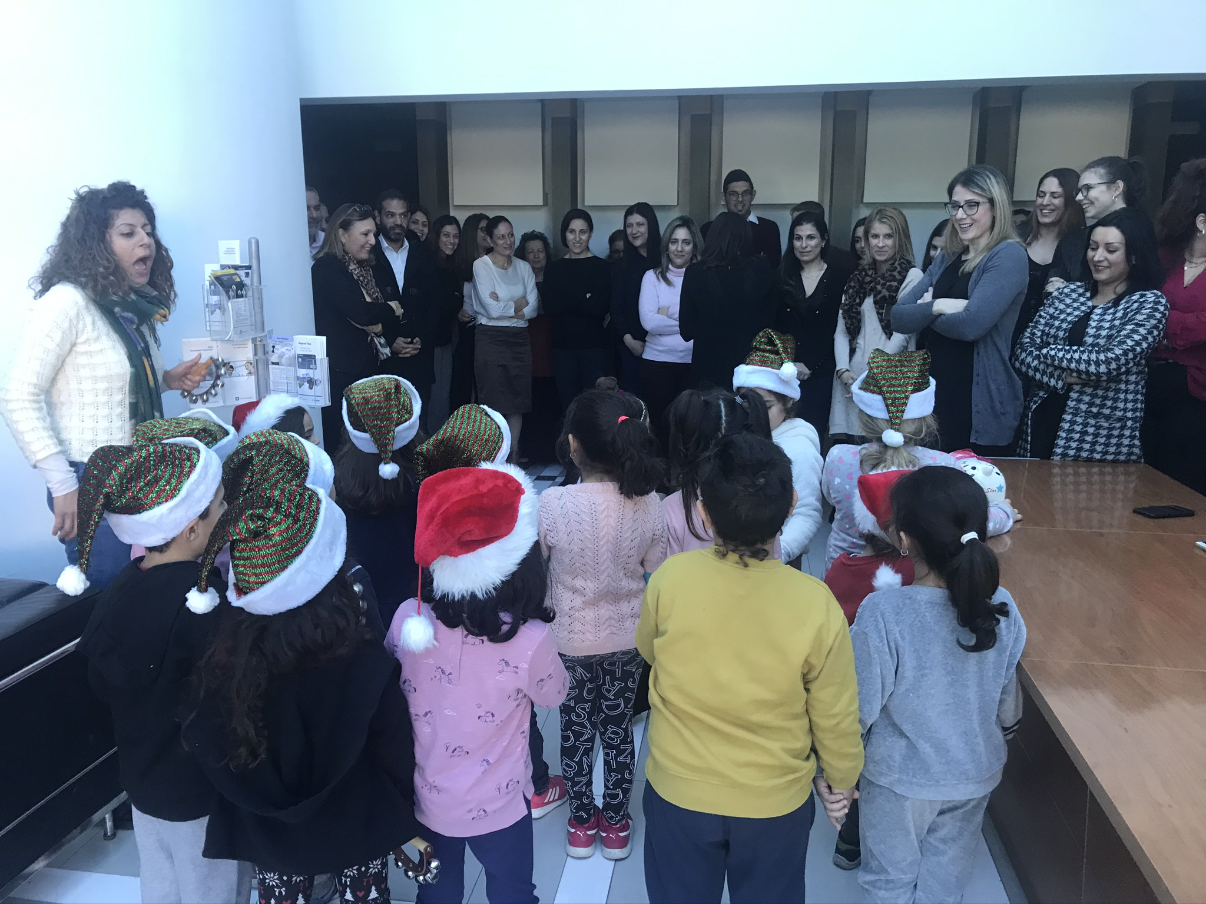
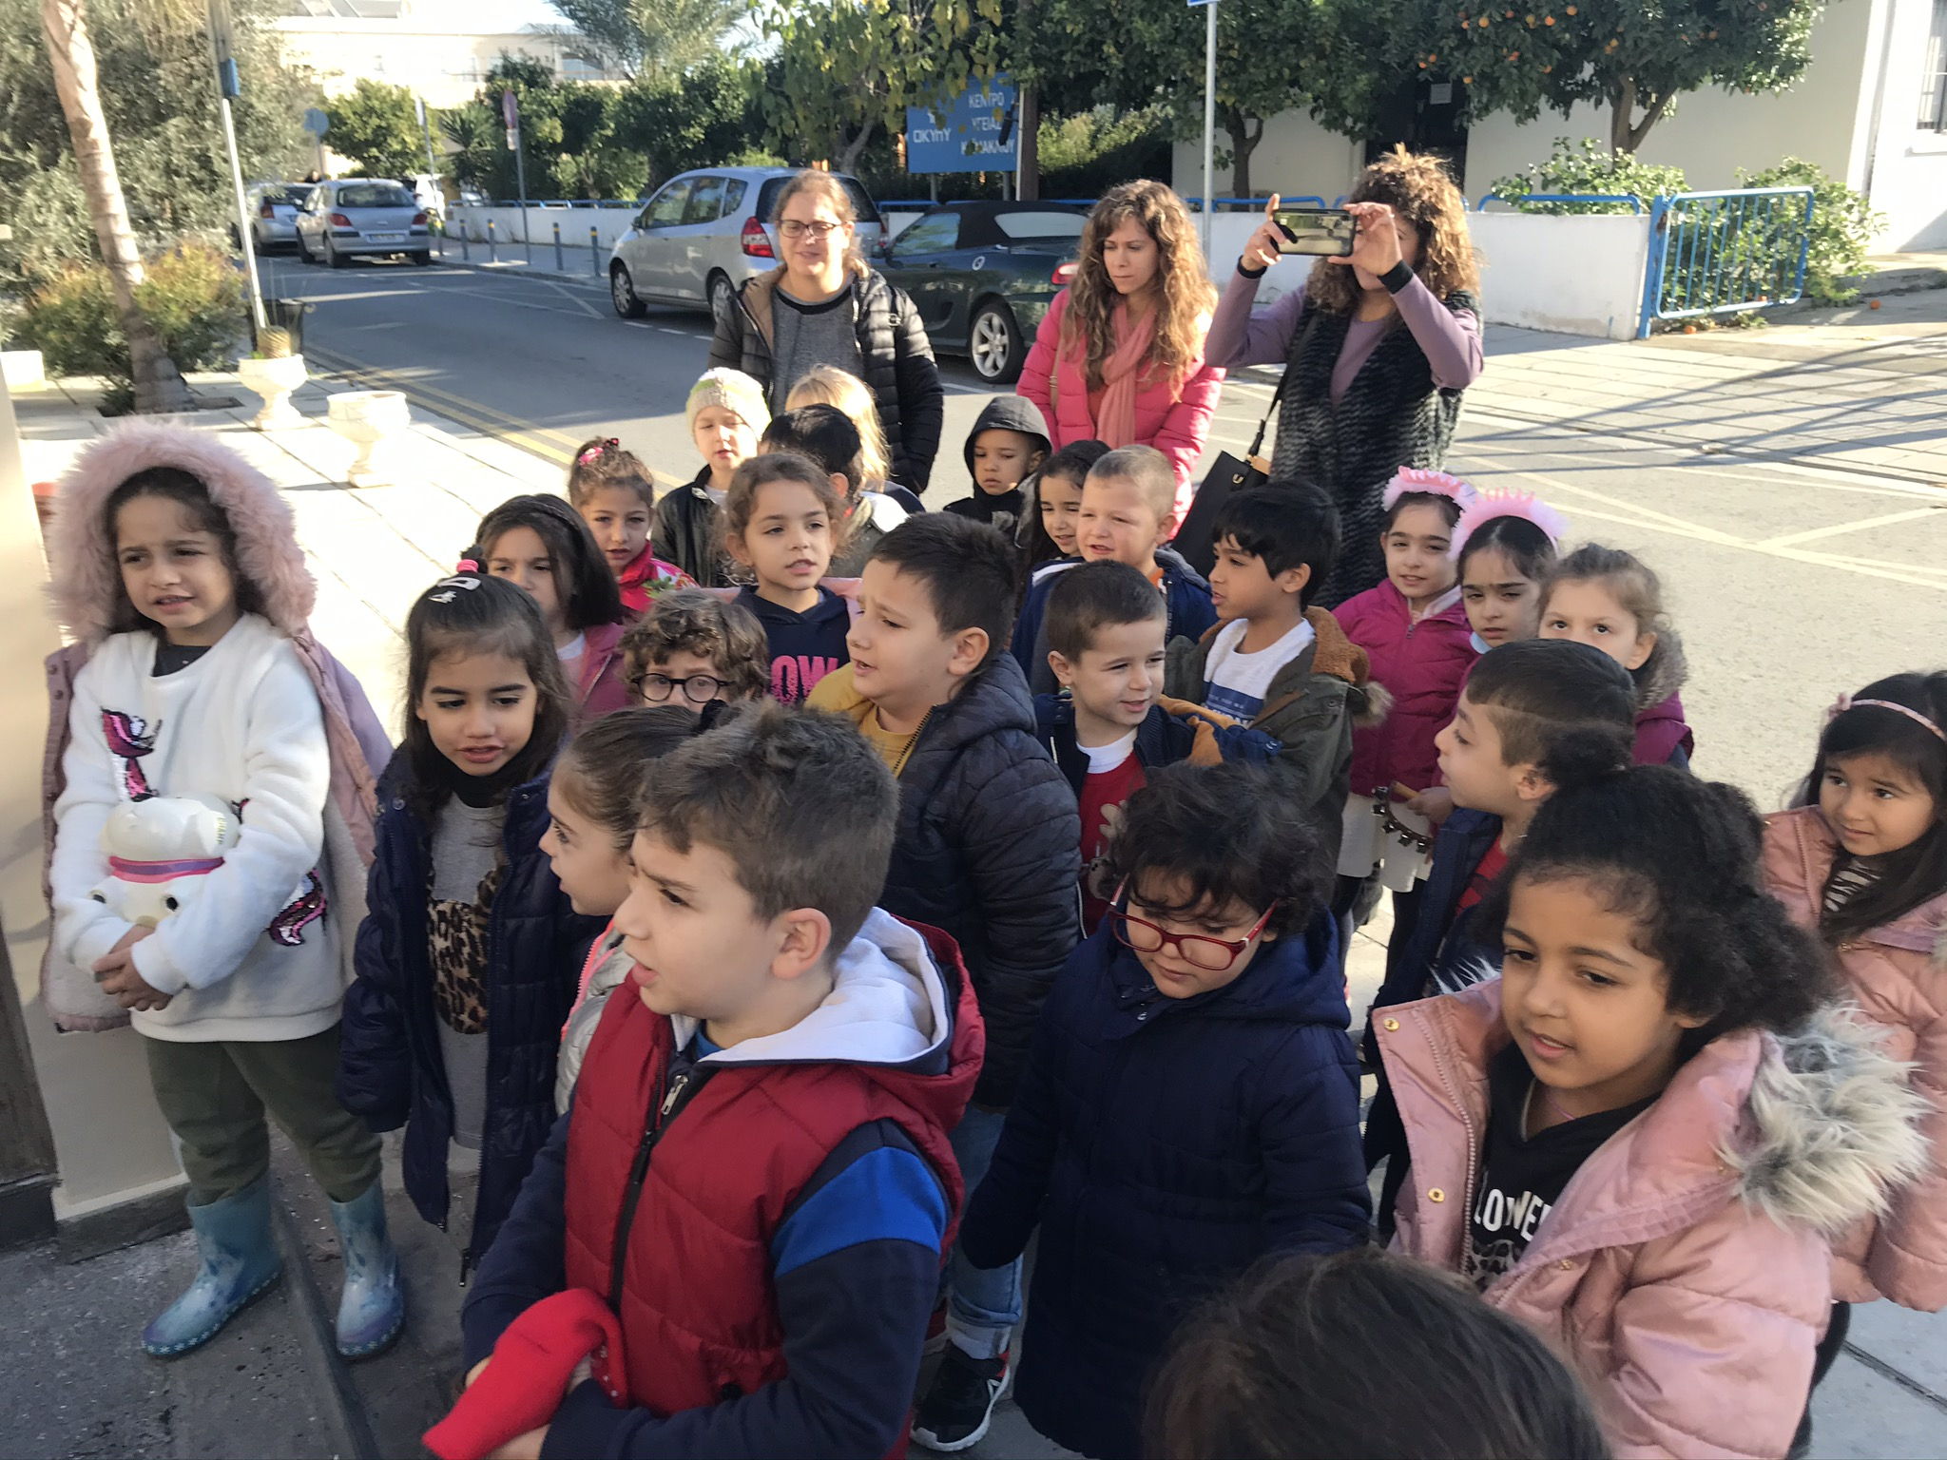
Μαθαίνουμε να νοιαζόμαστε για τον συνάνθρωπό μας και για αυτό ,μεγάλο μέρος των χρημάτων που μαζέψαμε τραγουδώντας τα κάλαντα, τα προσφέραμε στην Παιδική Στέγη για να κάνουμε χαρούμενα και άλλα παιδιά

Slide 38
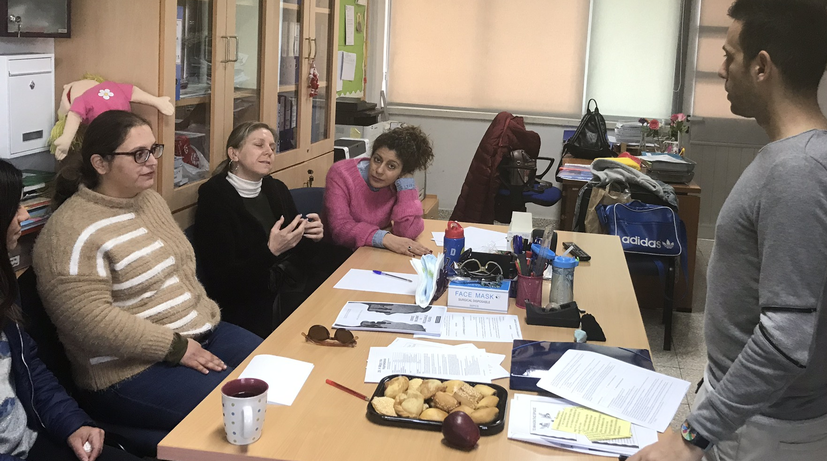
Παράλληλα το διδακτικό προσωπικό
του σχολείου μας έλαβε μέρος στο πολύ
αξιόλογο πρόγραμμα ΠΑΒΙΣ
και εφάρμοσε πολλές από τις
ιδέες που ο Κωνσταντίνος Παπαγωργίου μας έδωσε. Τον ευχαριστούμε πάρα πολύ .
Τα πρόγραμμα ΚΟΕΤ και ΔΡΑΣΕ λειτούργησαν επίσης πολύ θετικά στην υλοποίηση και επίτευξη των στόχων μας.
Ευχαριστούμε τον συντονιστή του προγράμματος ΔΡΑΣΕ κύριο Μάριο Νικολάου και τις εκπαιδευτικούς που βοήθησαν.

